Slide 1


Slide 2


Slide 3
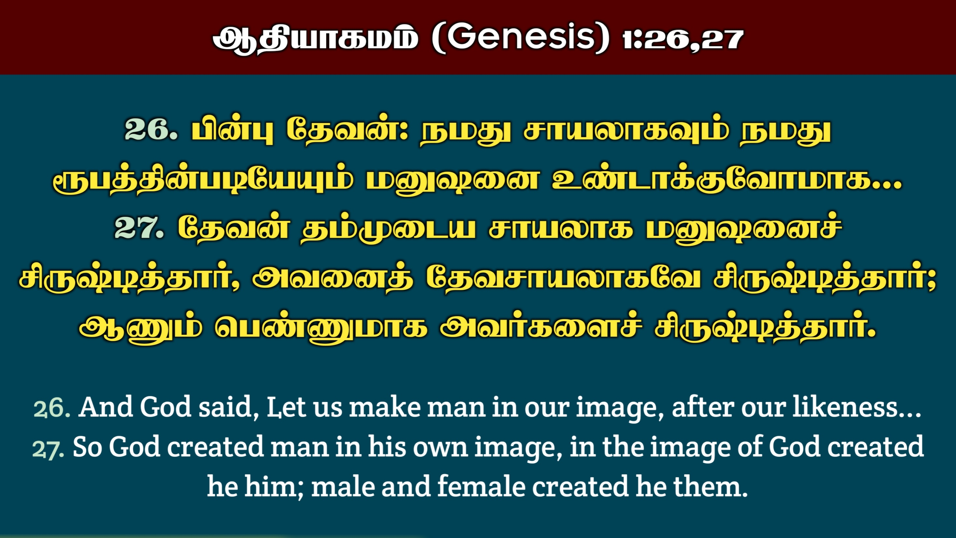

Slide 4


Slide 5
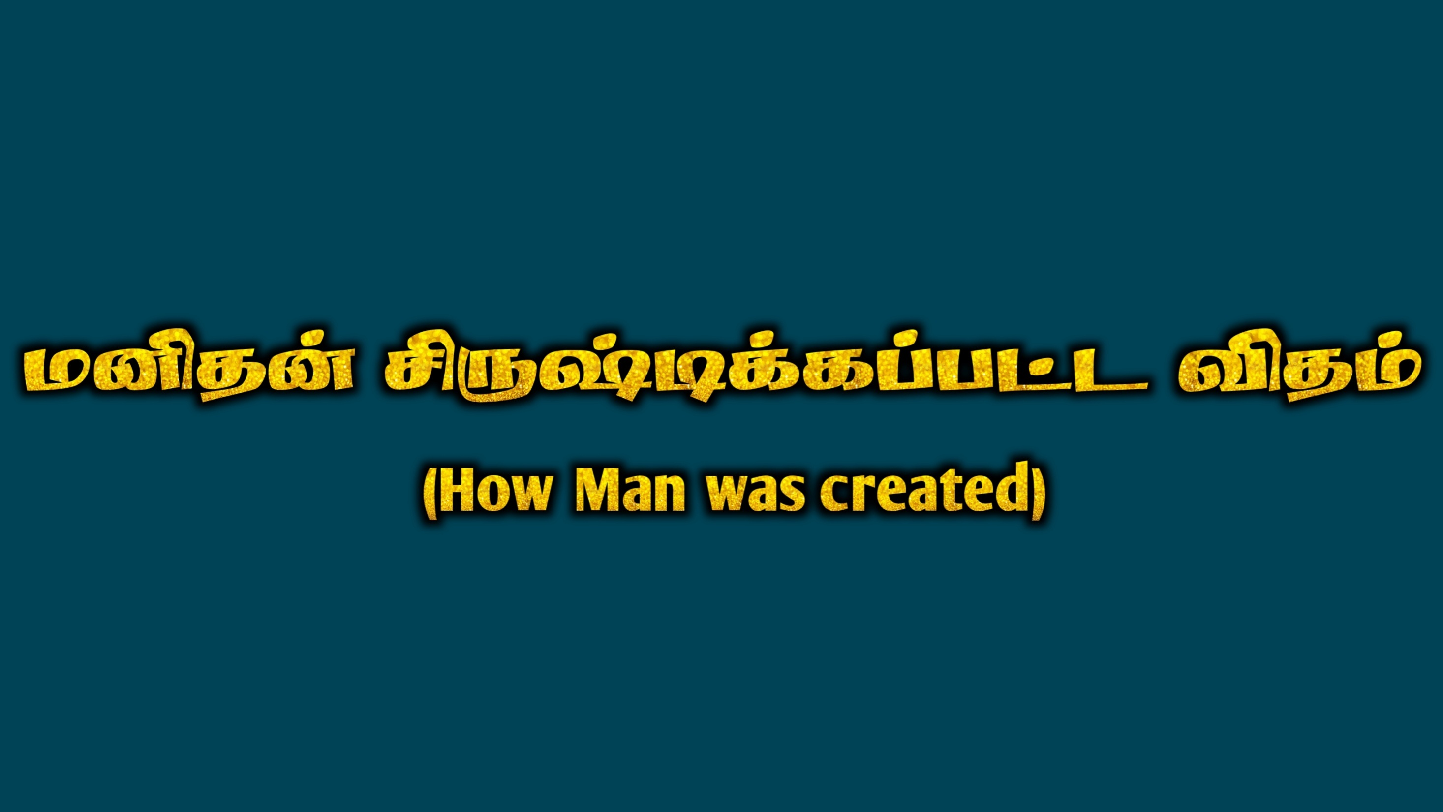

Slide 6
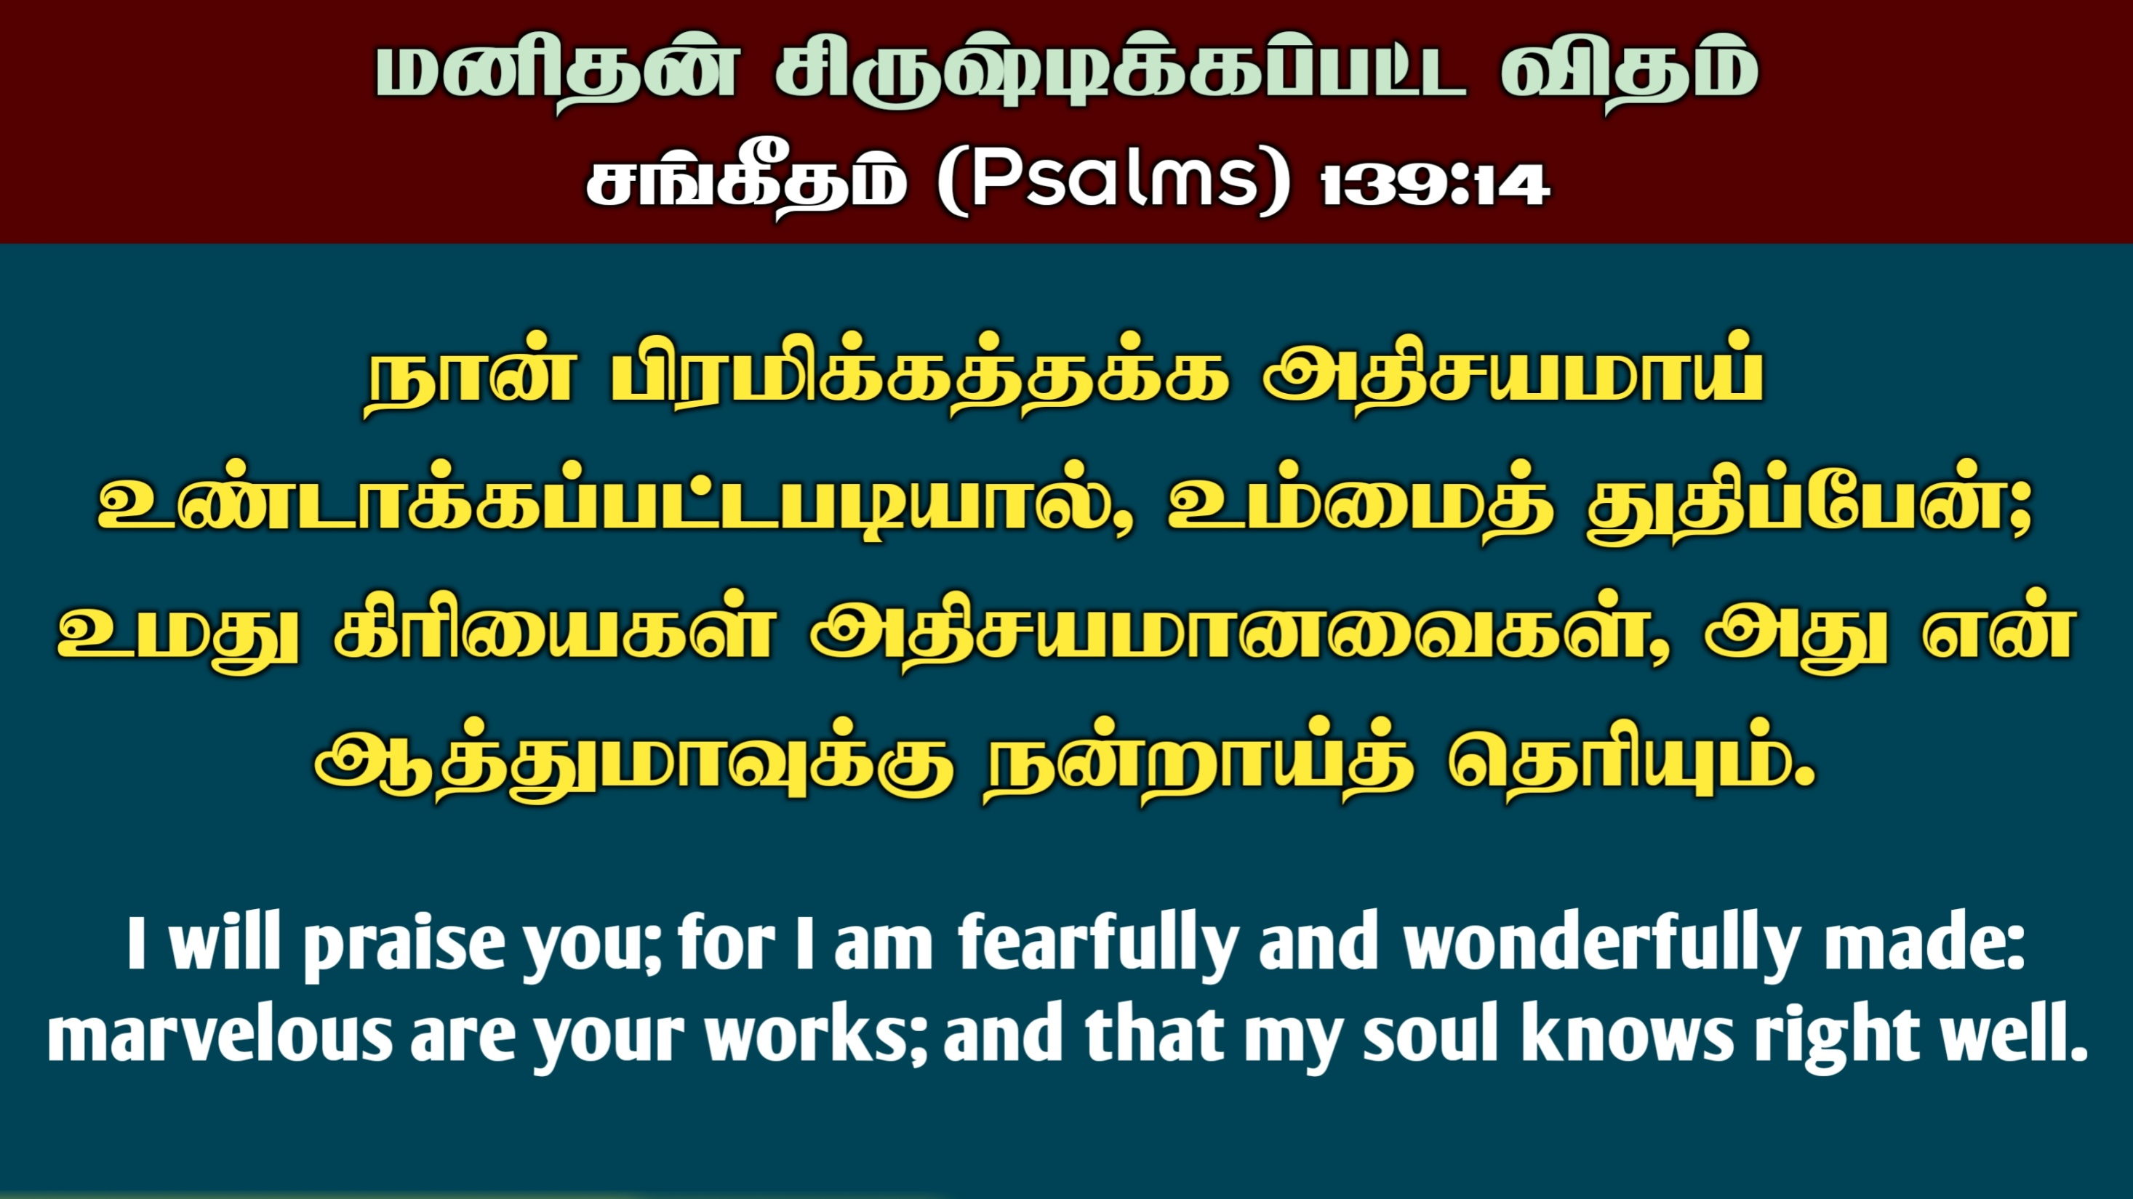

Slide 8


Slide 9


Slide 10


Slide 11


Slide 12


Slide 13
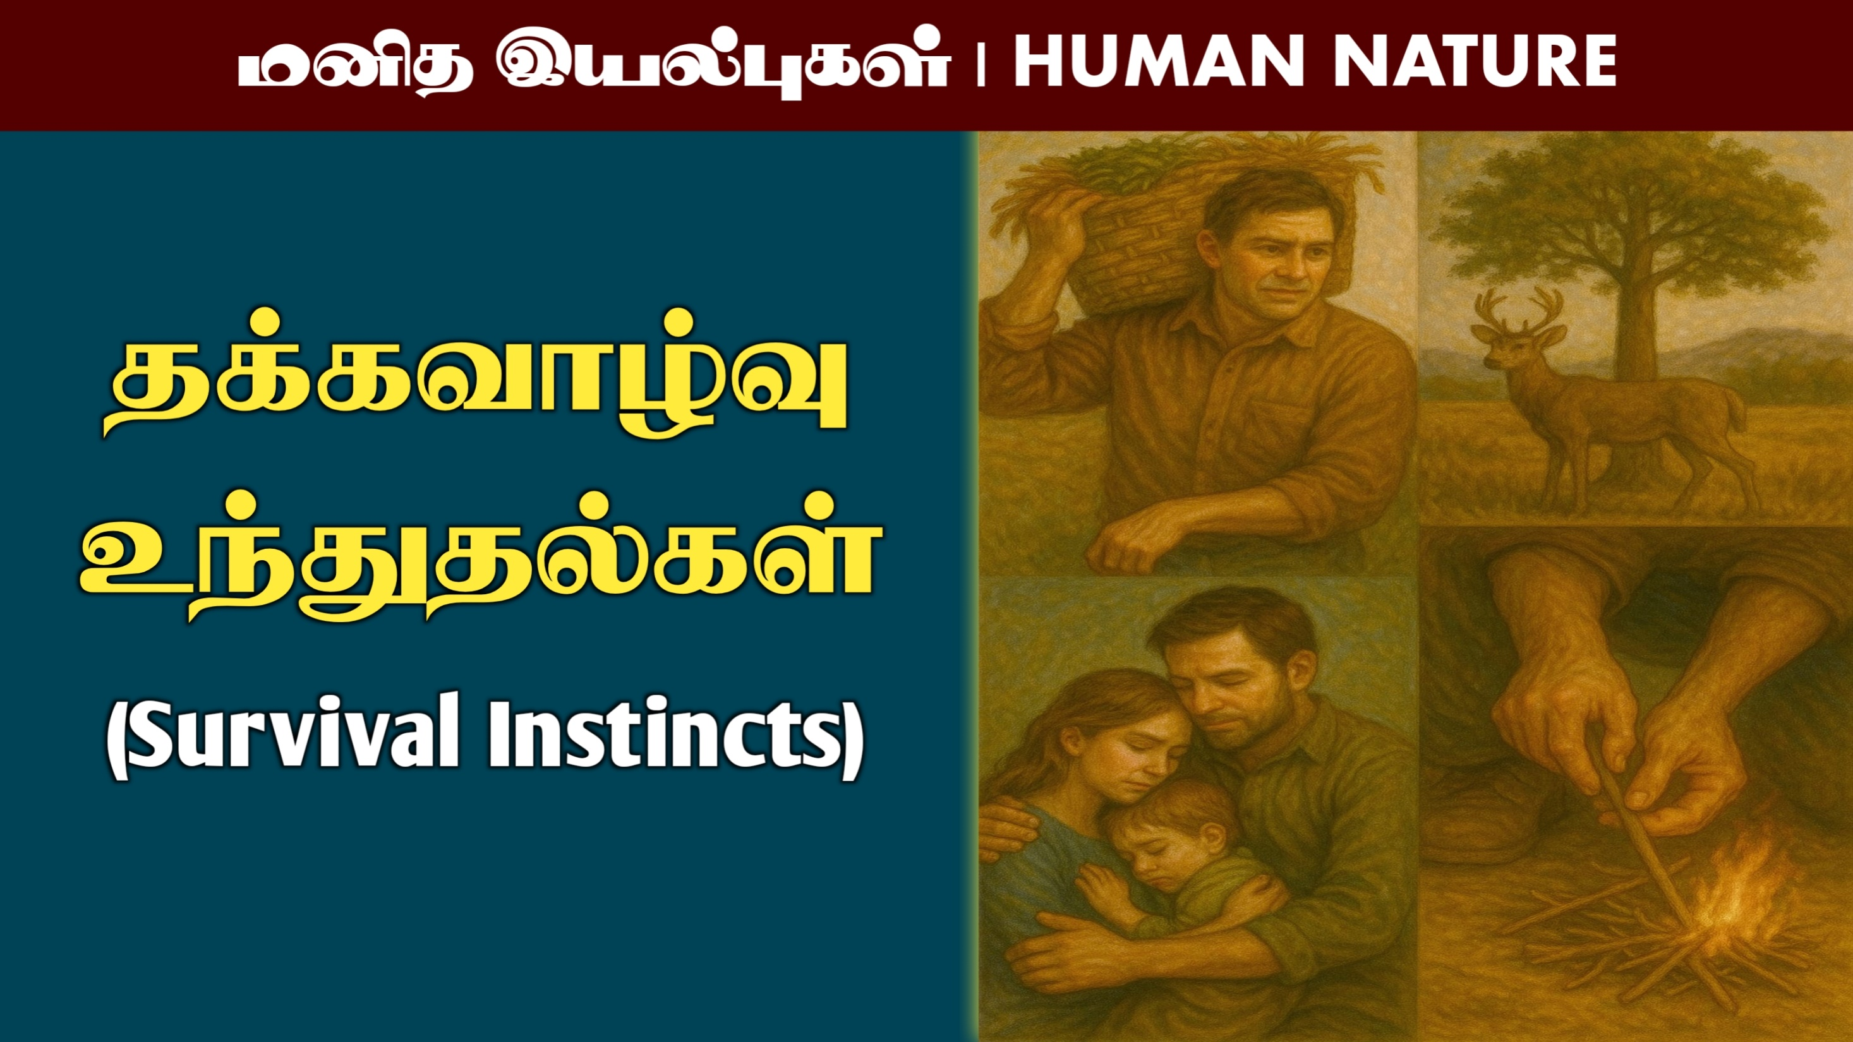

Slide 14


Slide 15
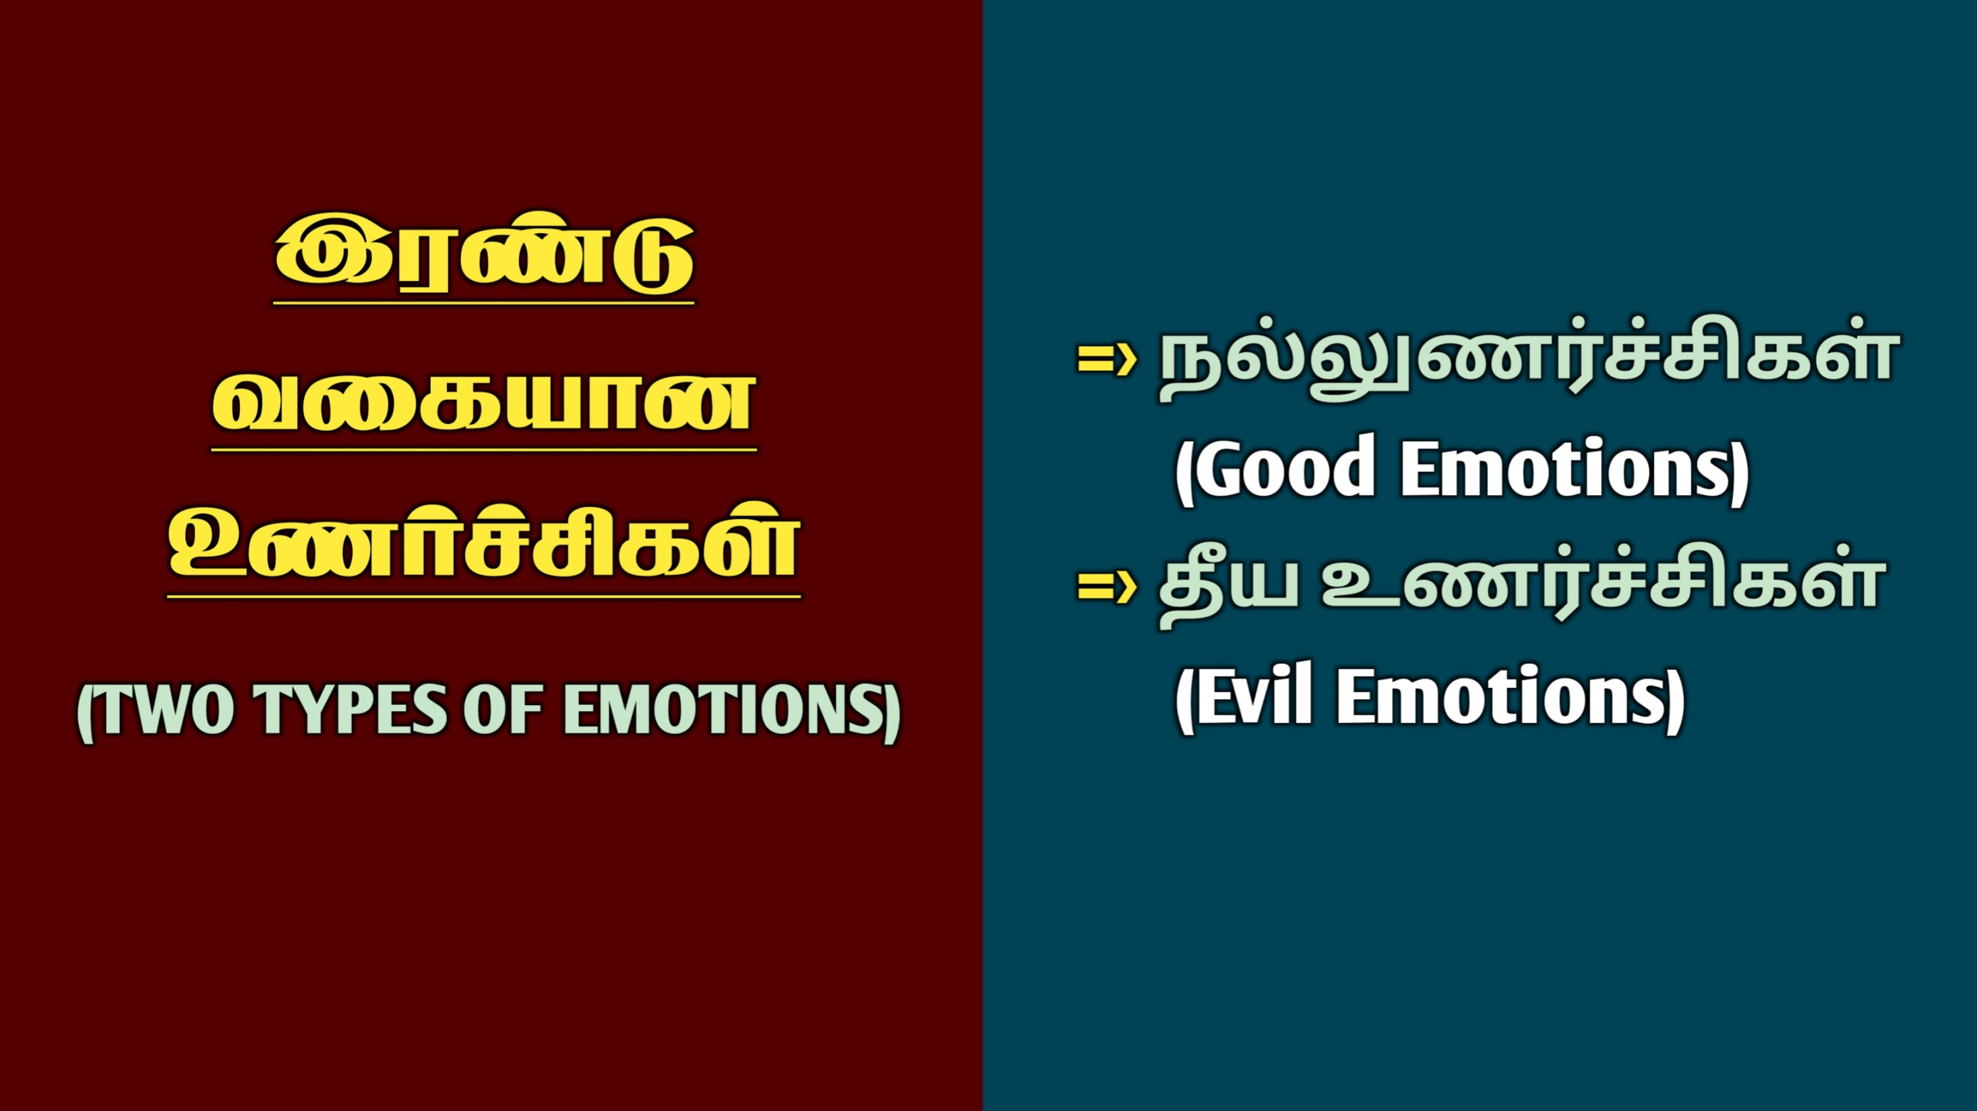

Slide 16


Slide 17
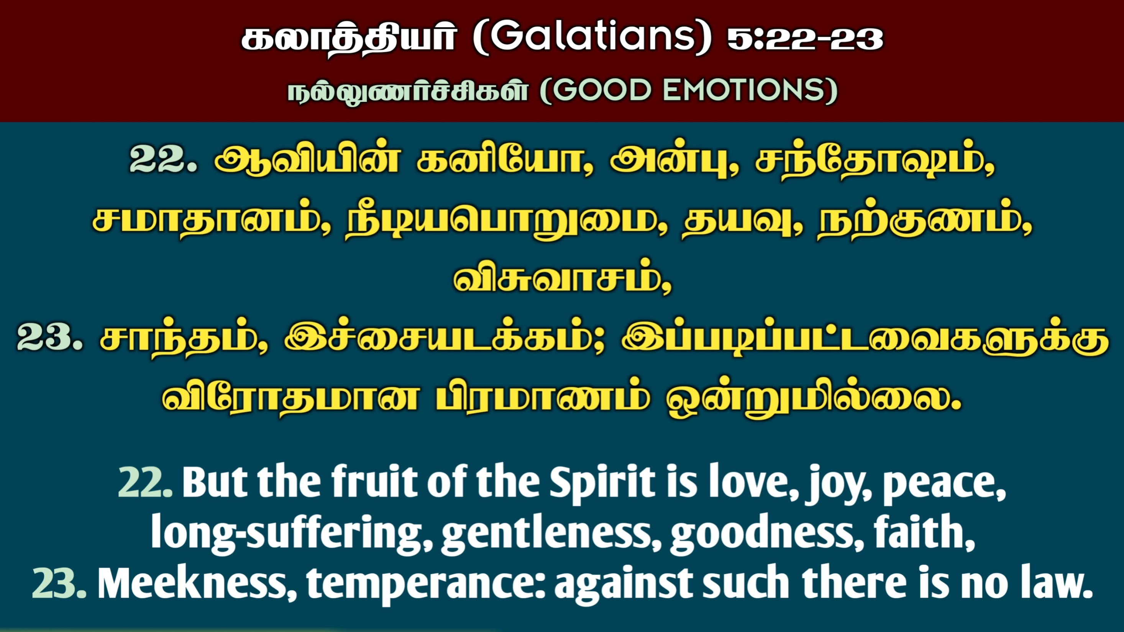

Slide 18


Slide 19
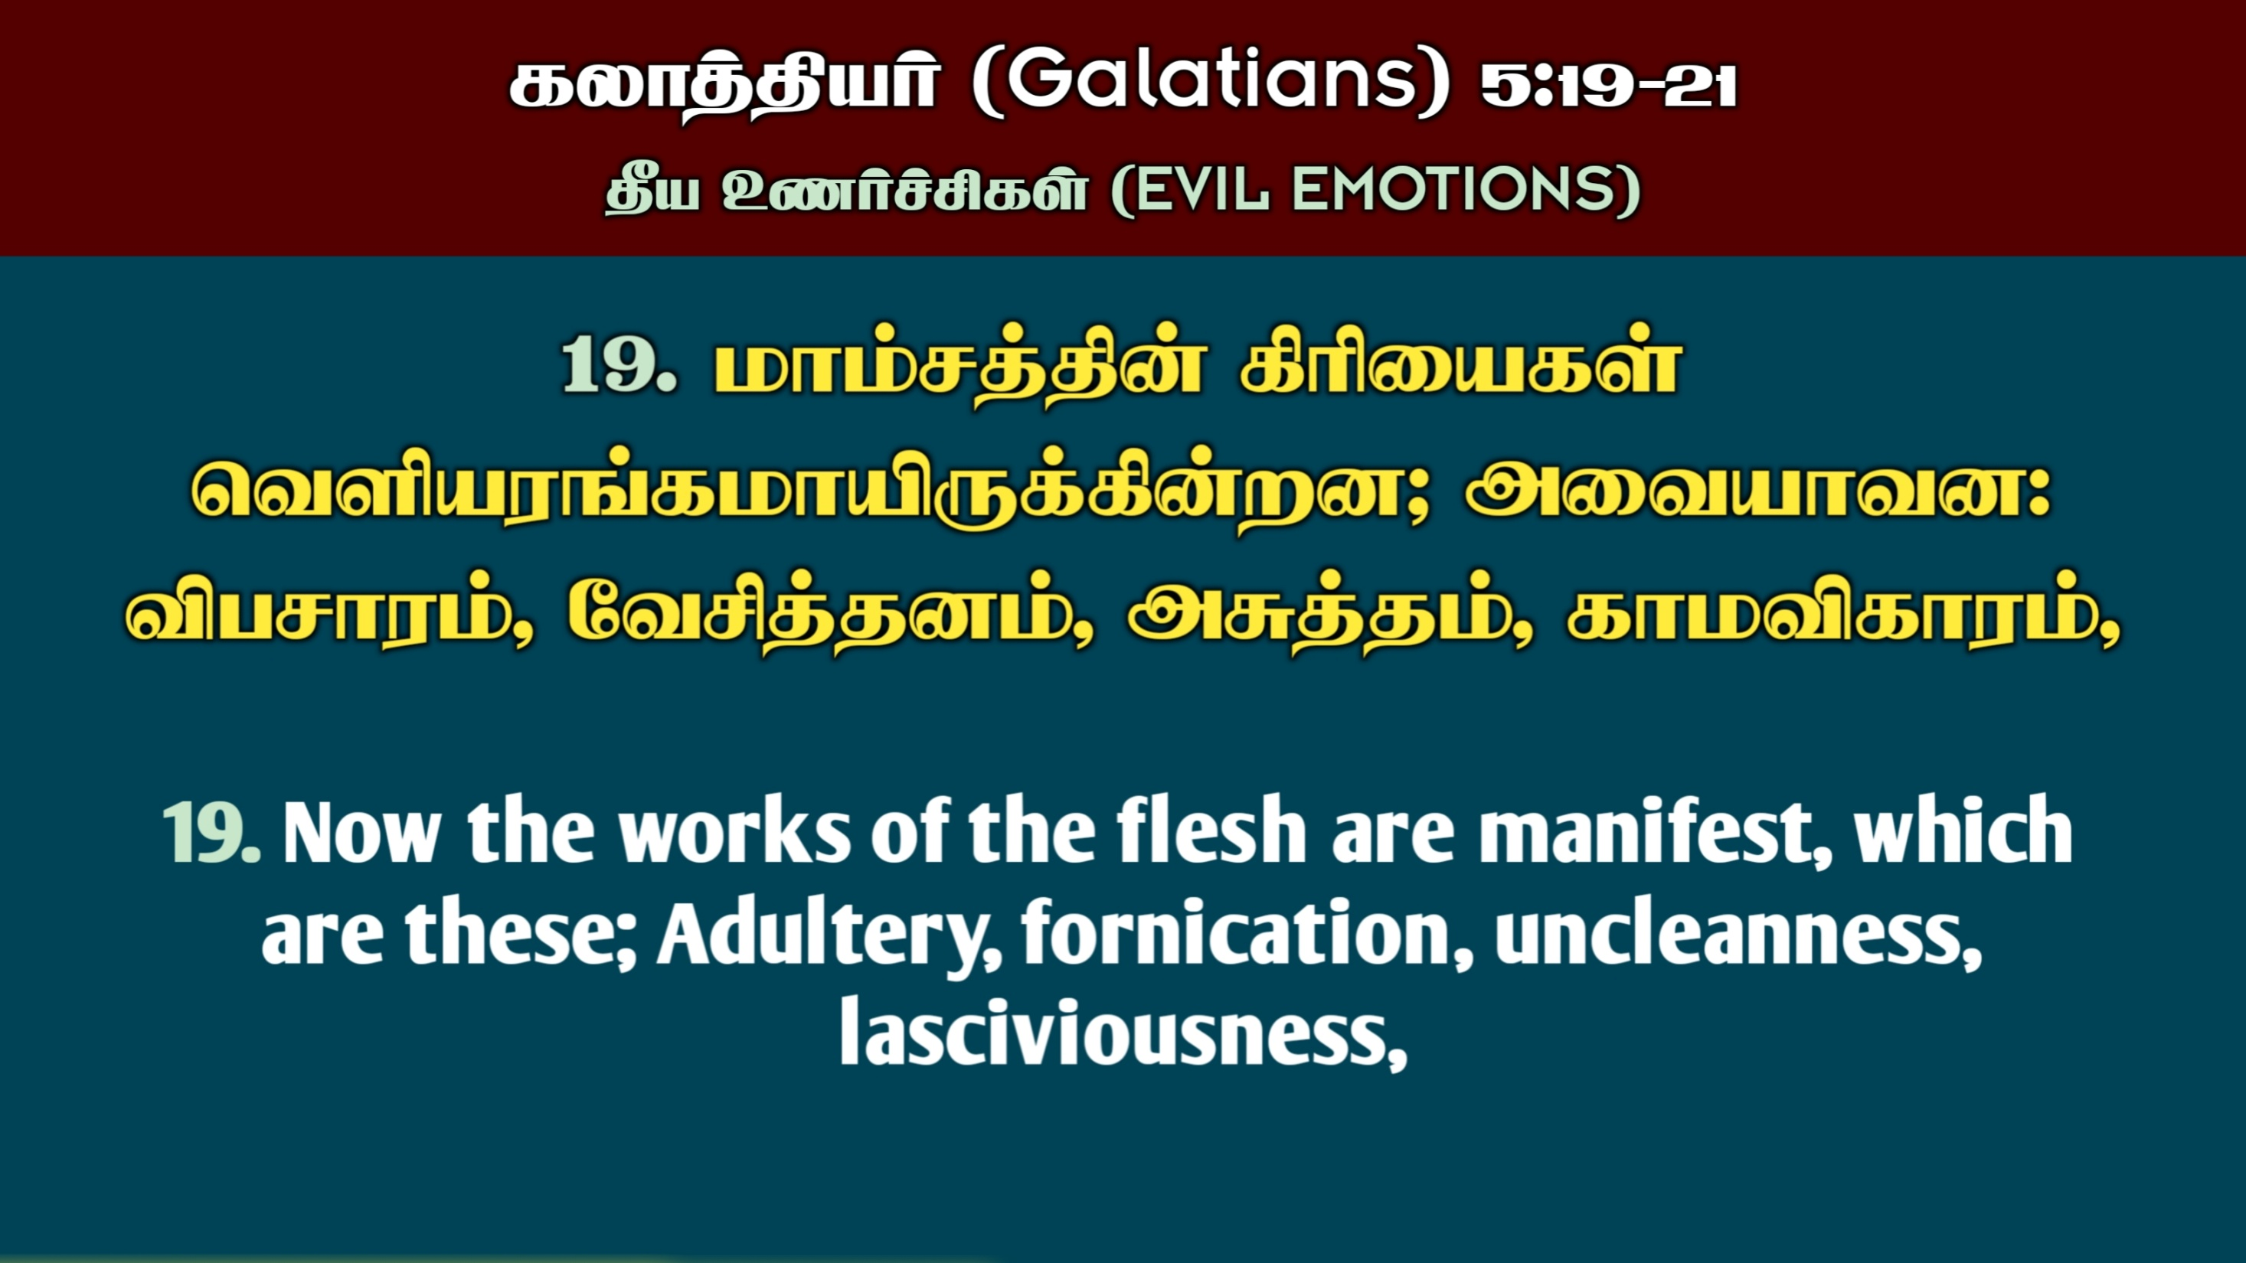

Slide 20
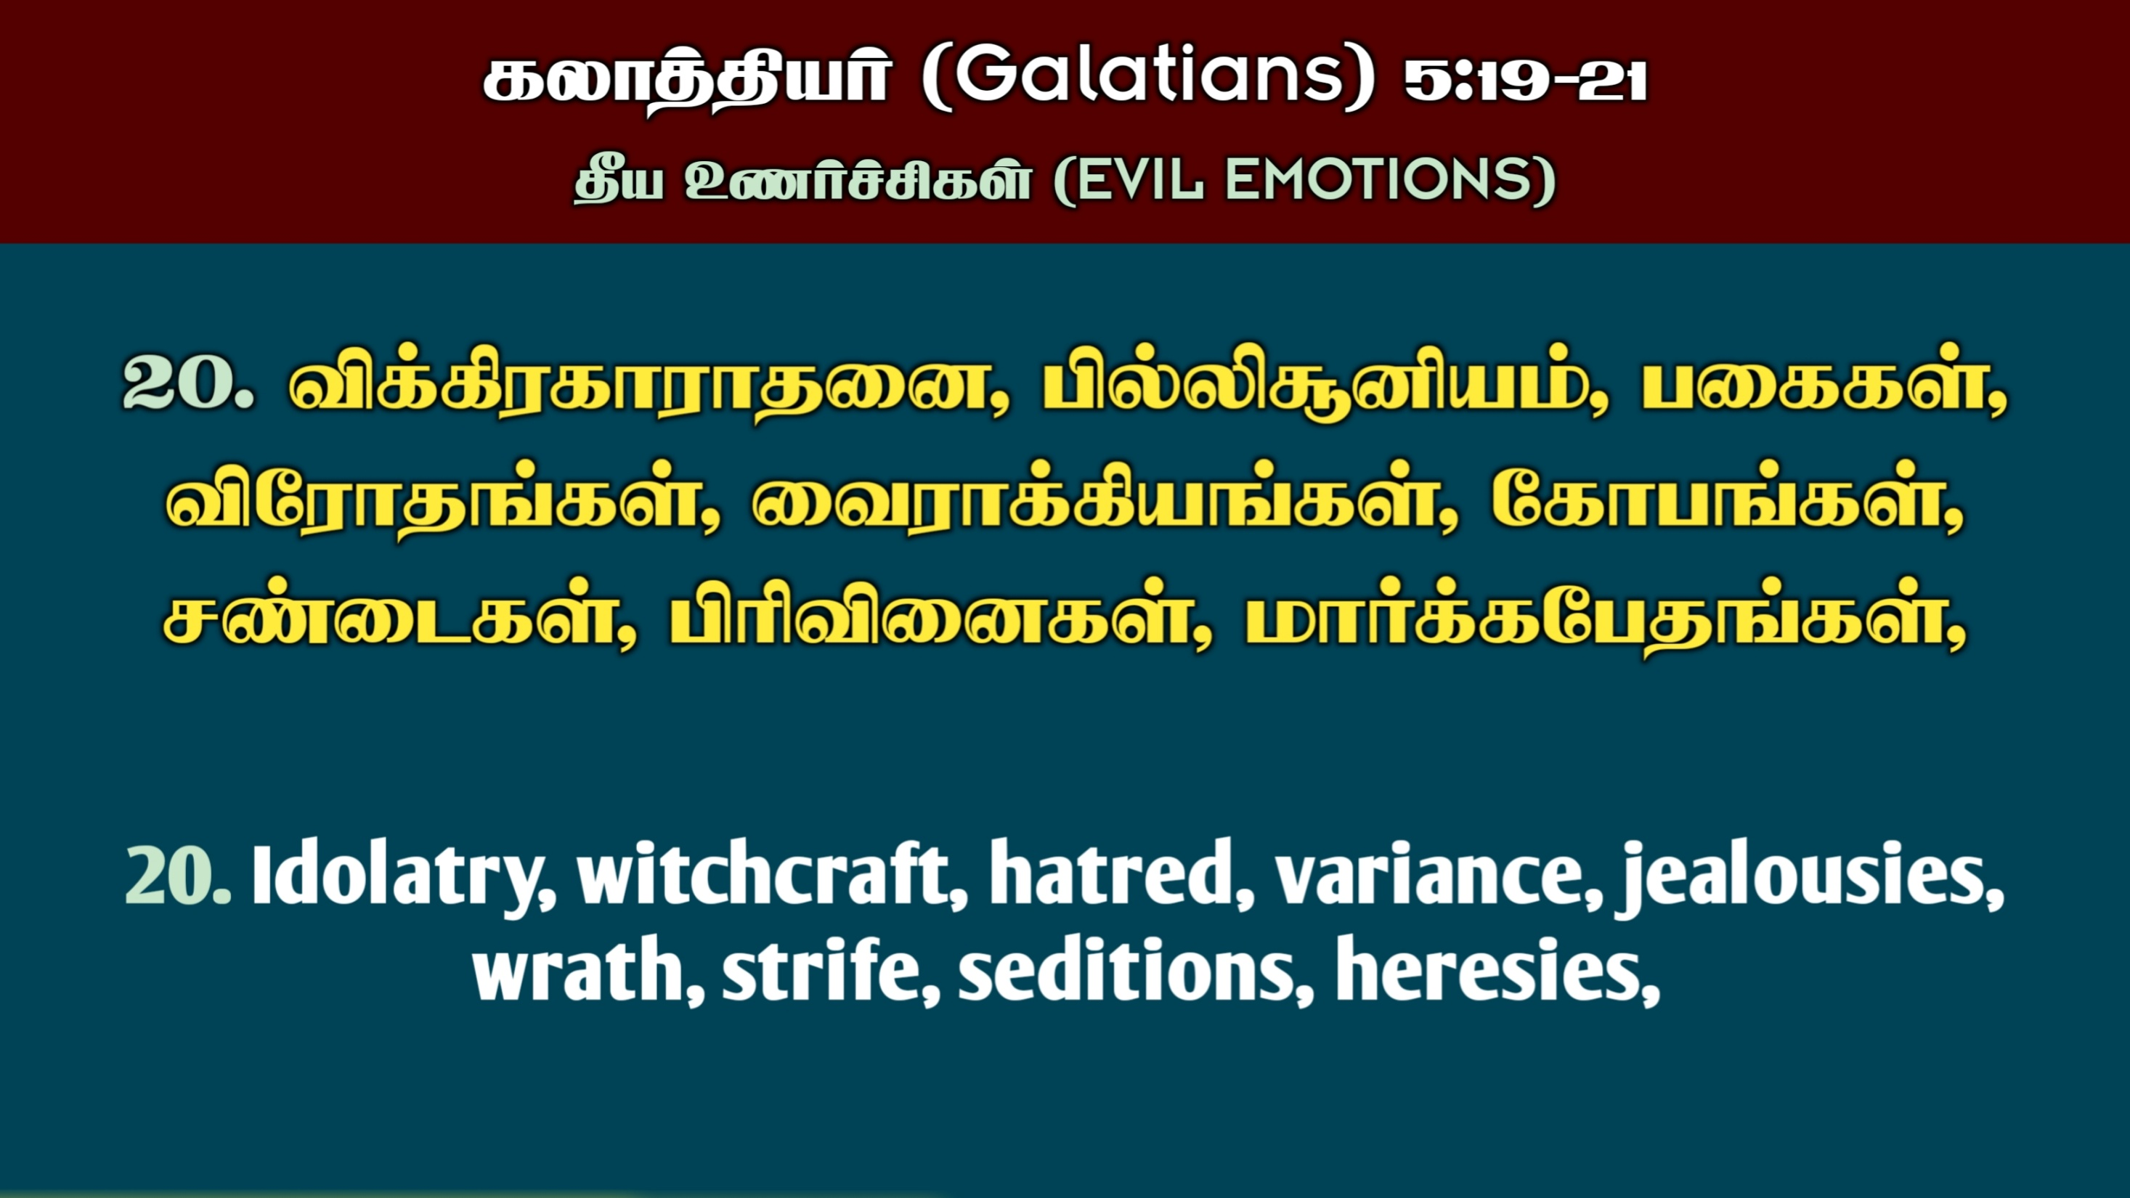

Slide 21
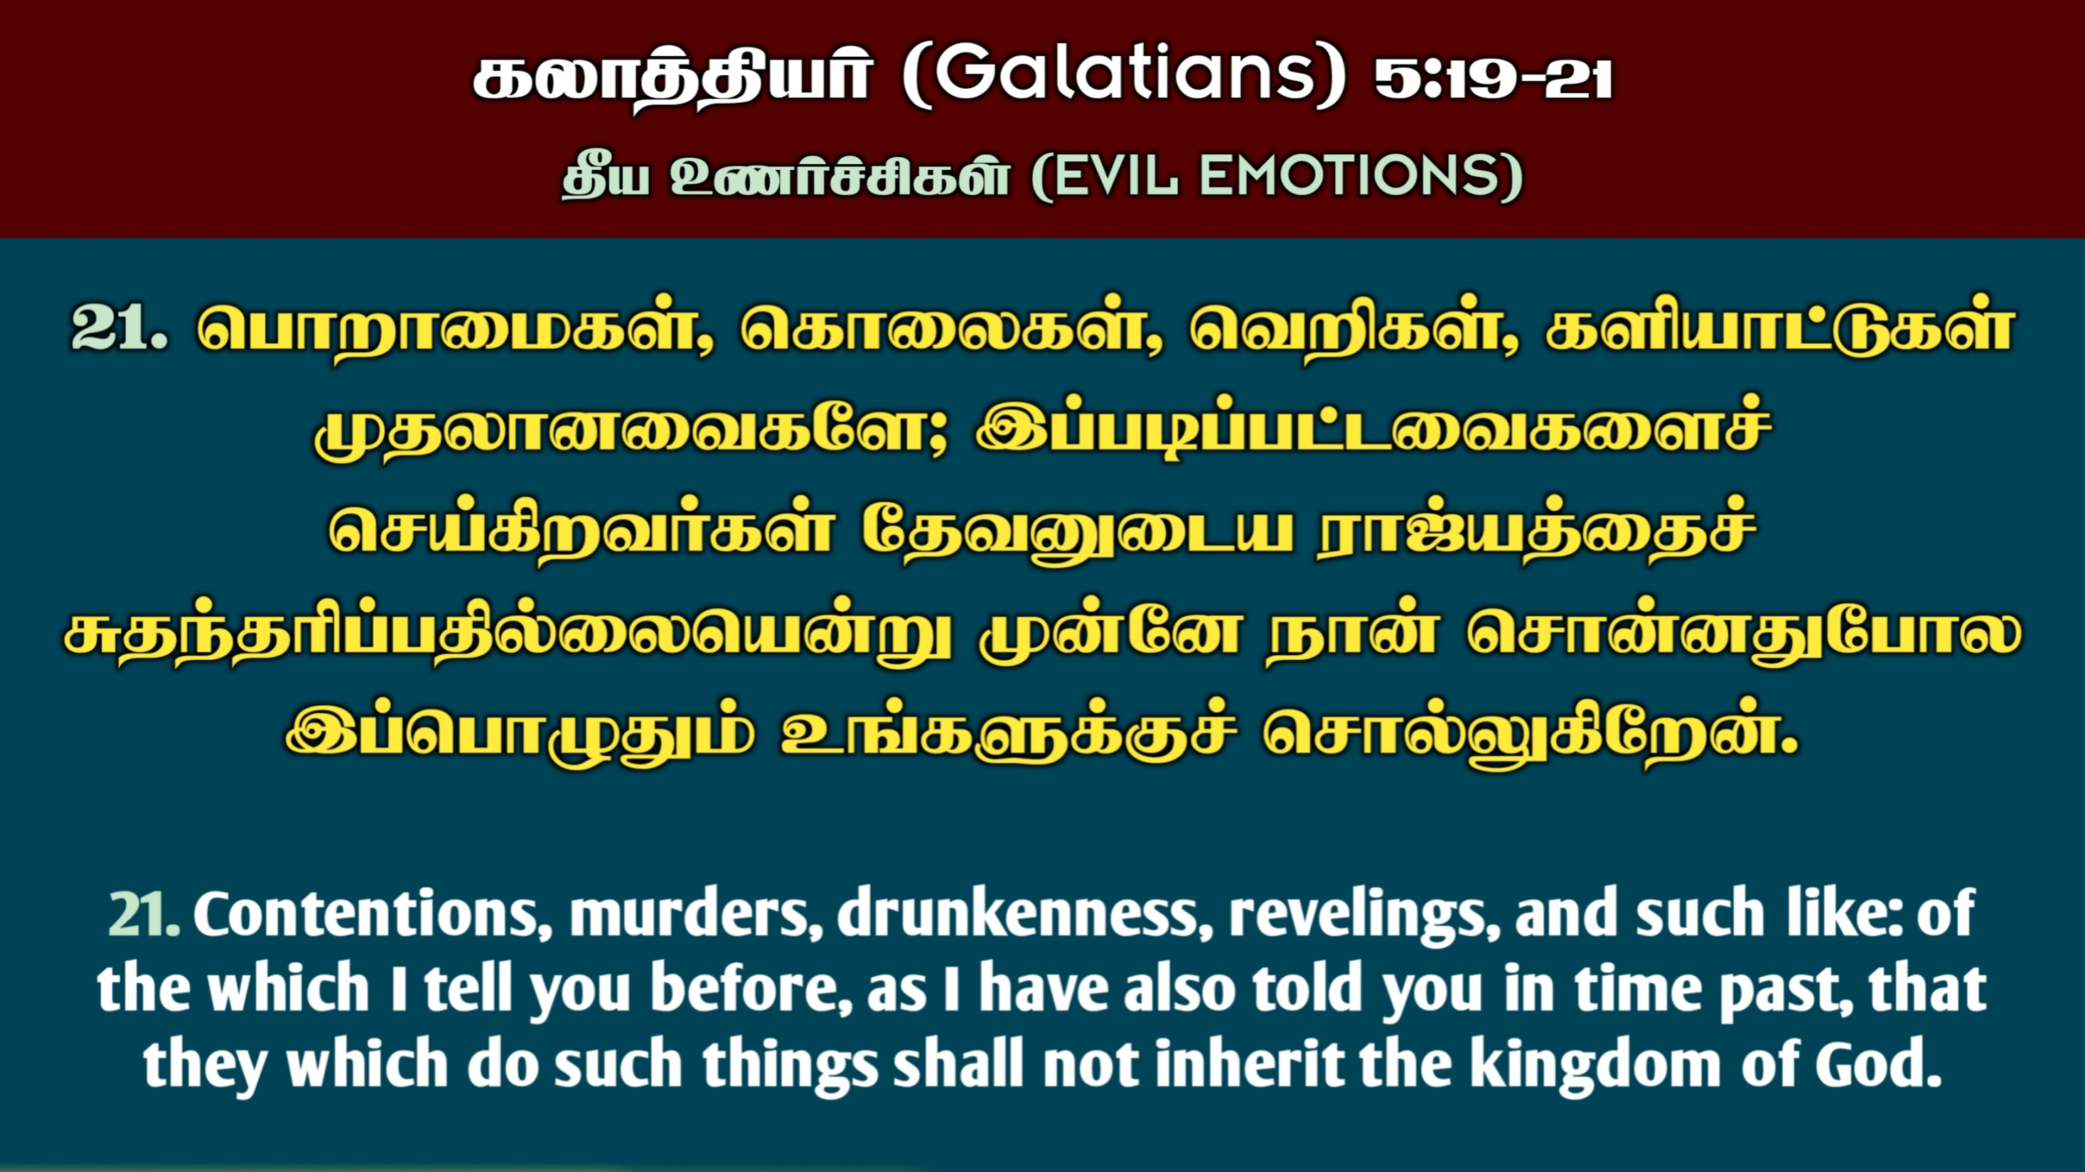

Slide 22
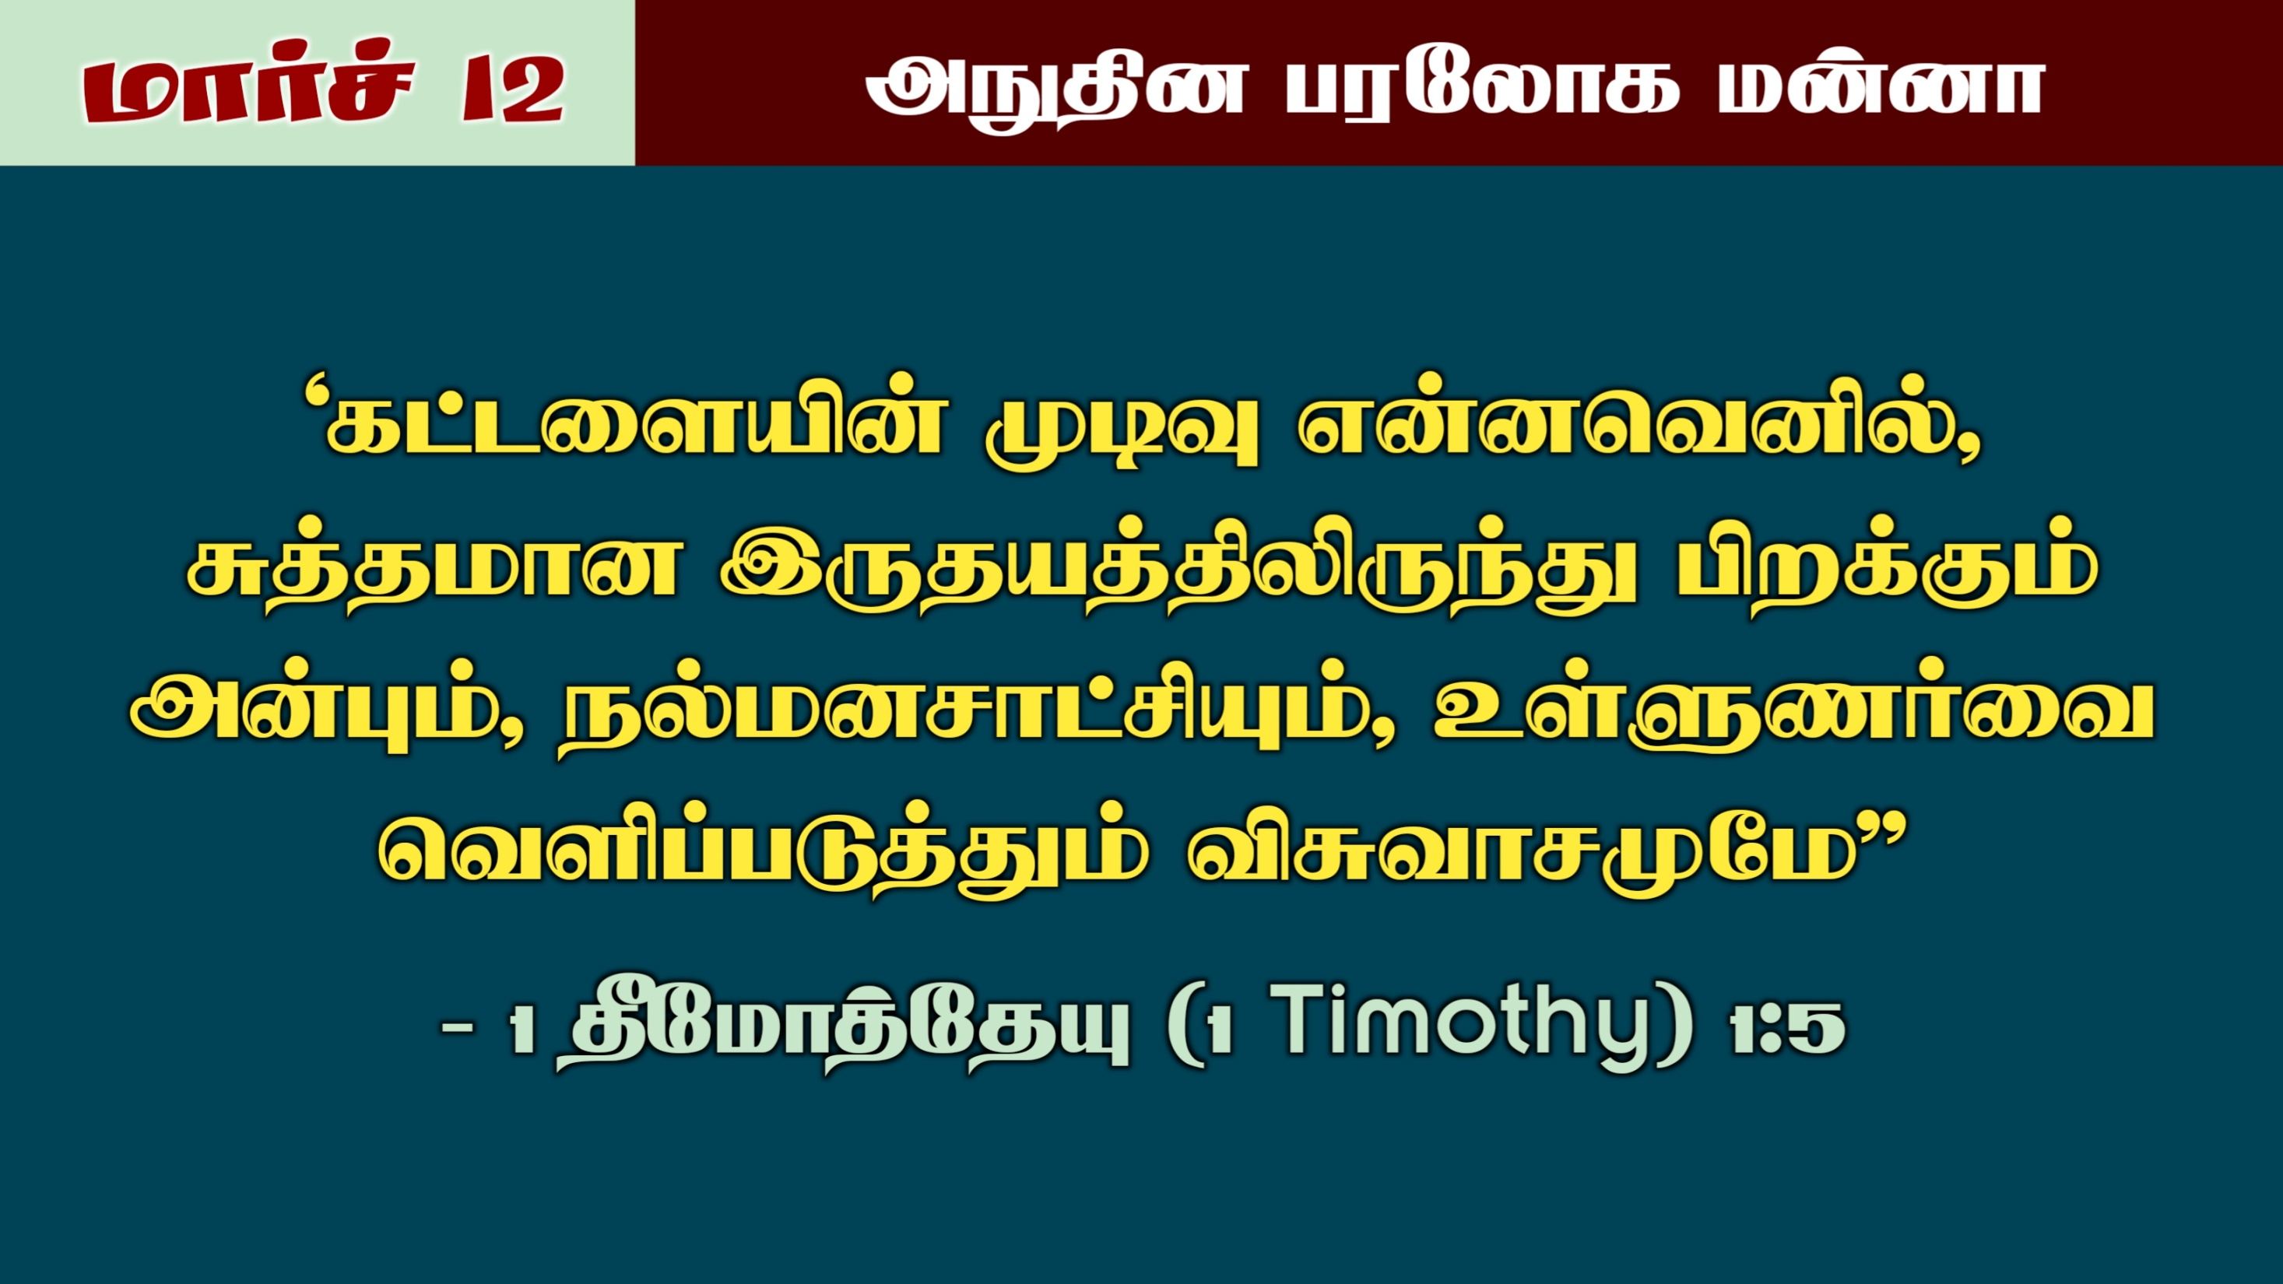

Slide 23
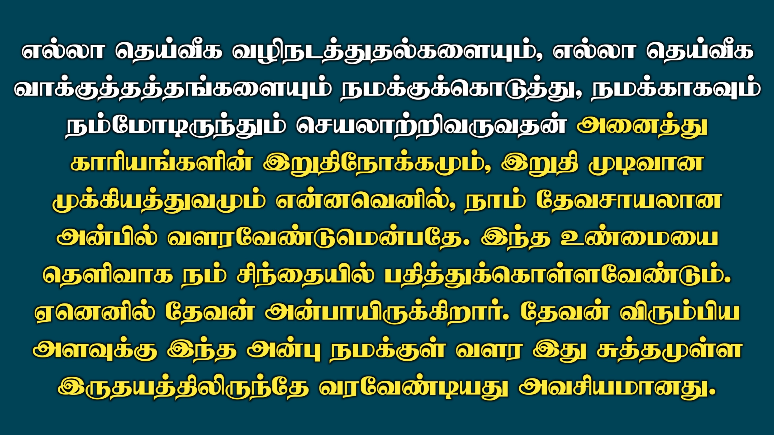

Slide 24
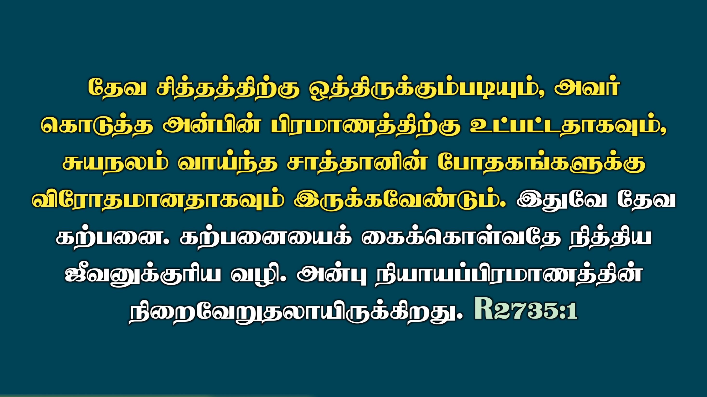

Slide 25
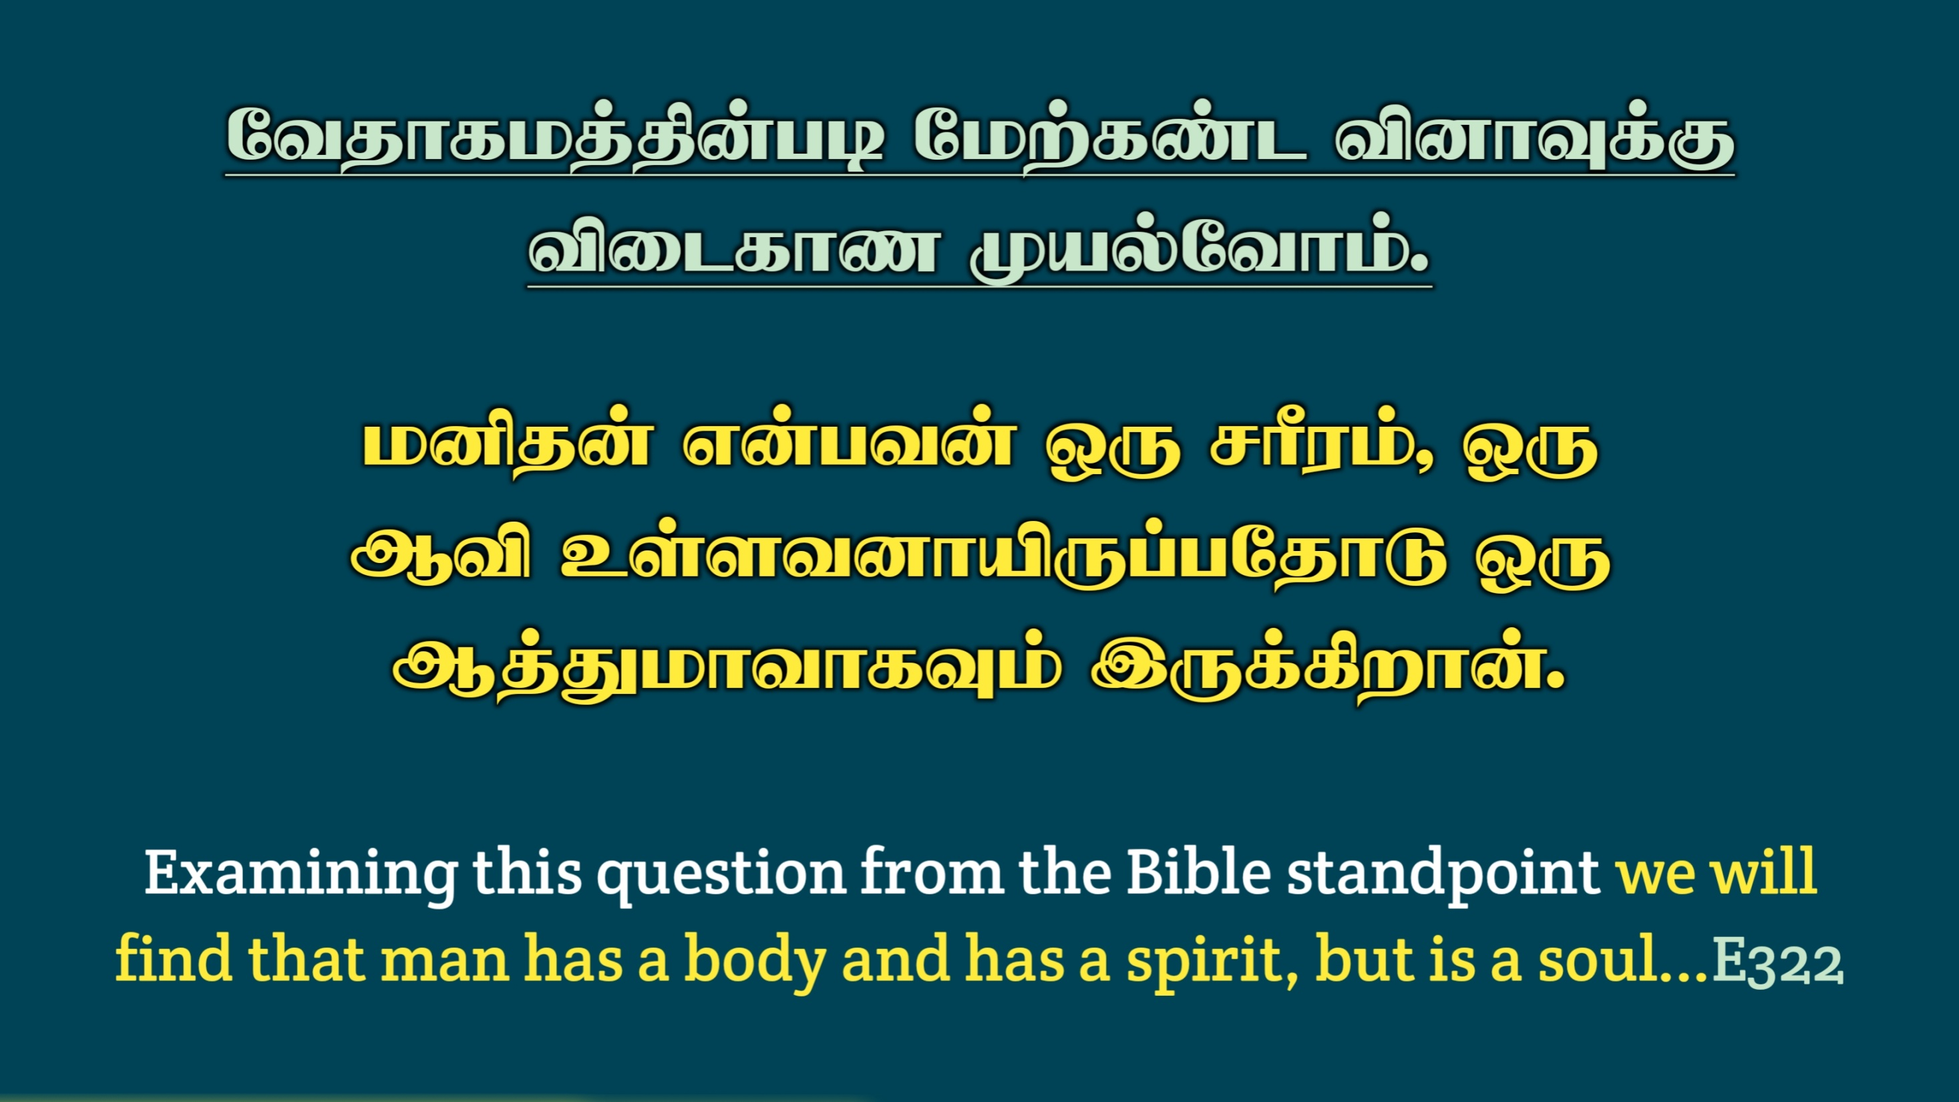

Slide 26
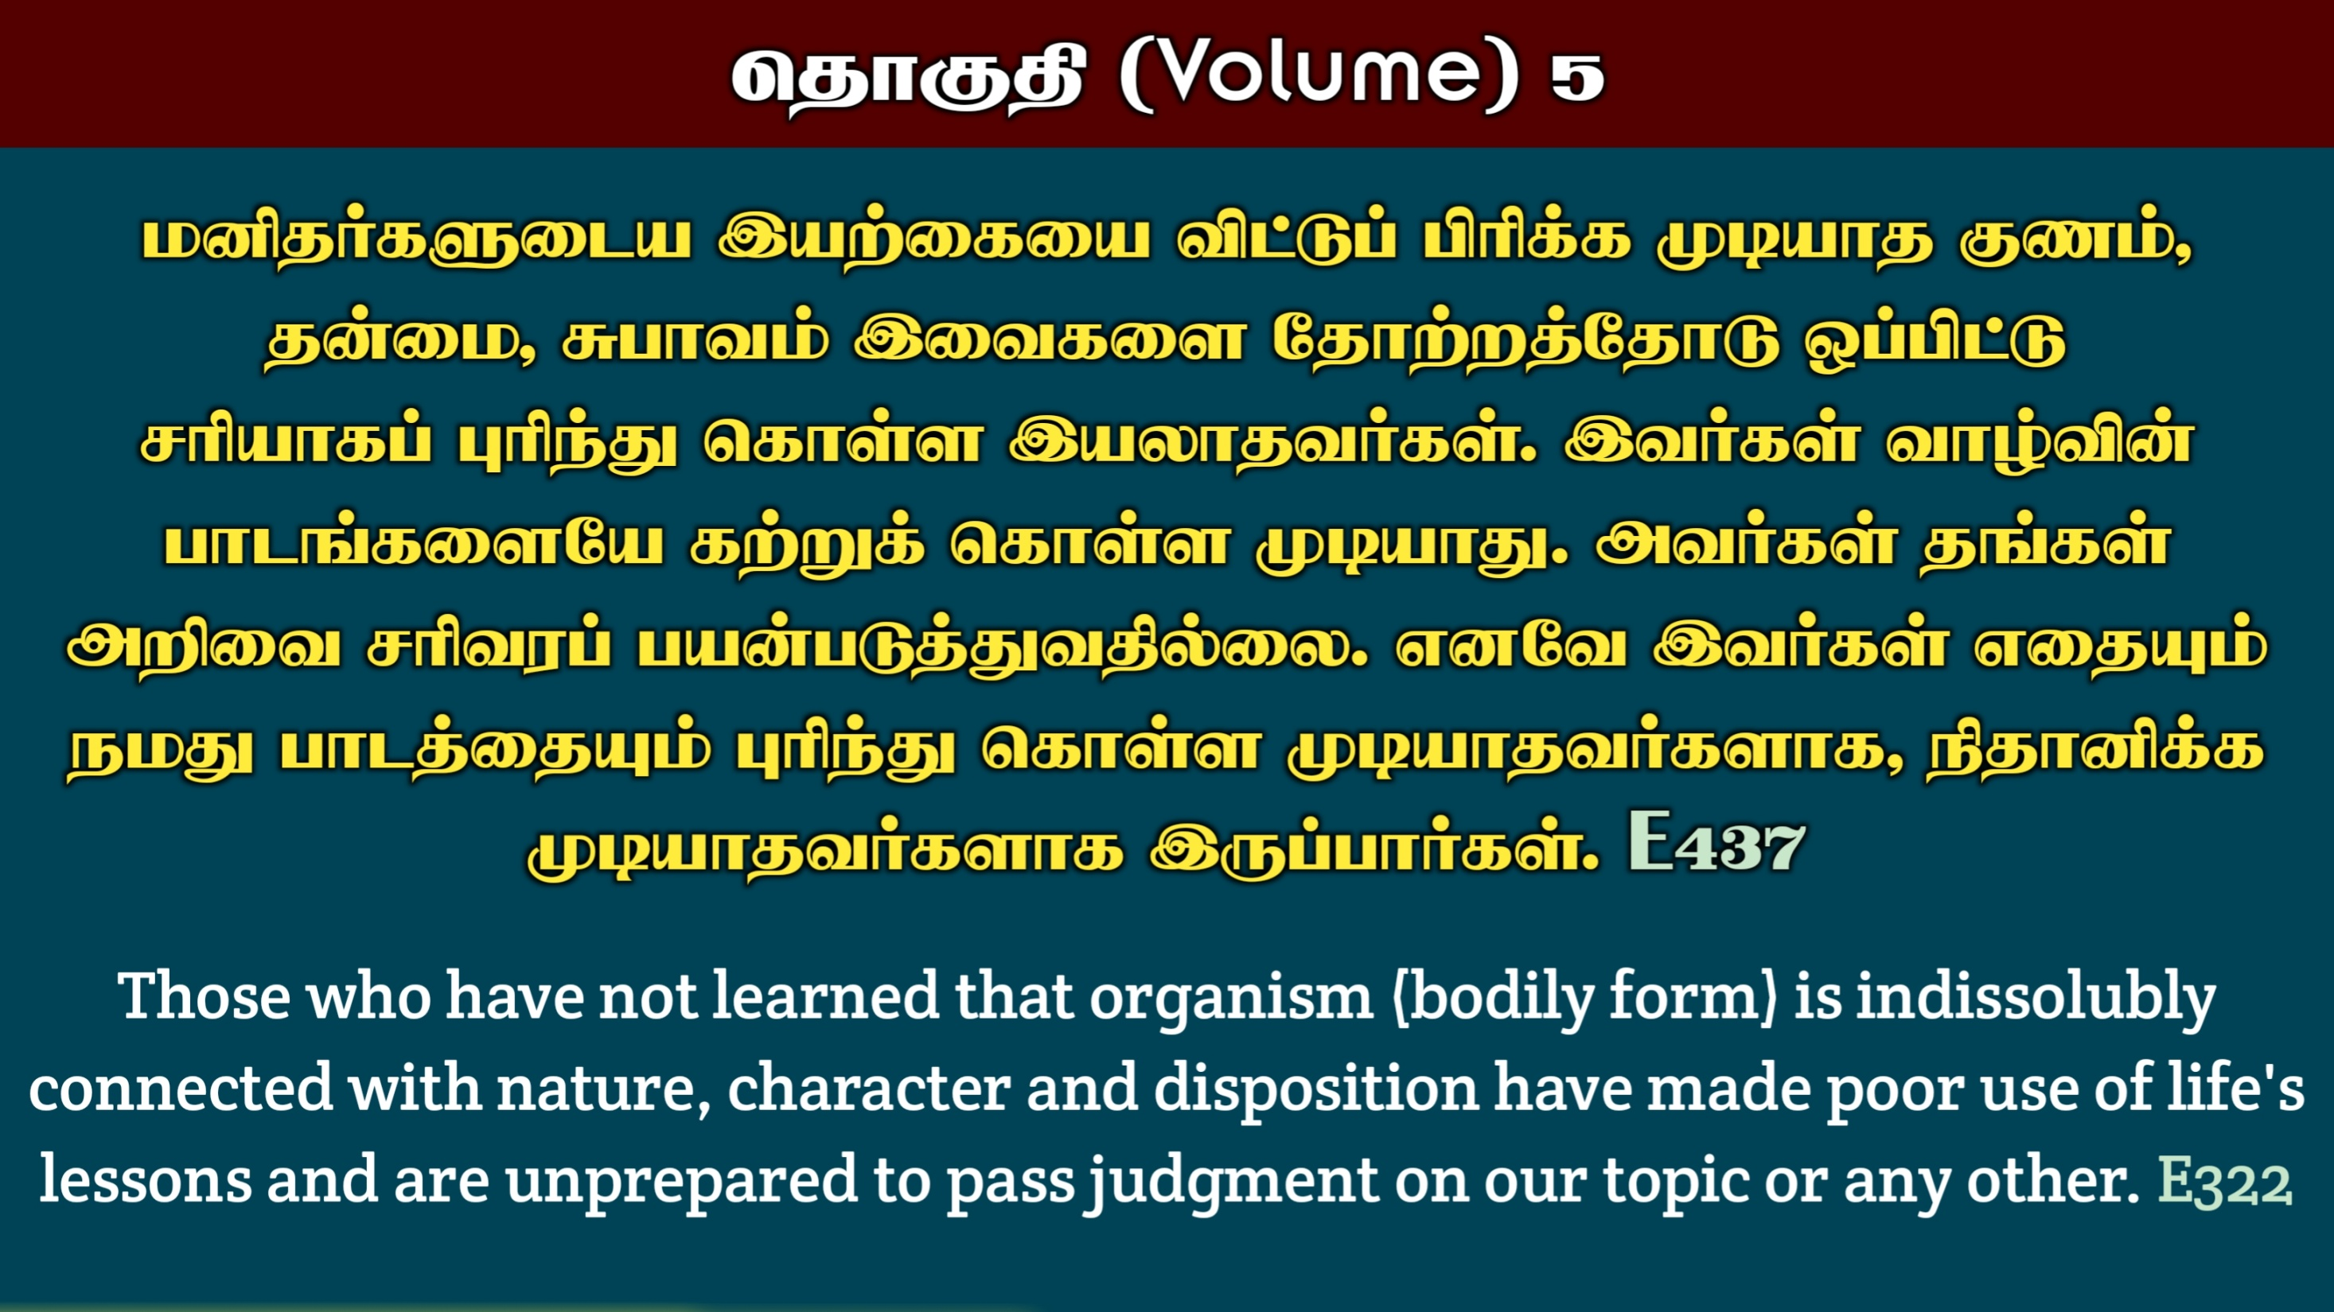

Slide 27
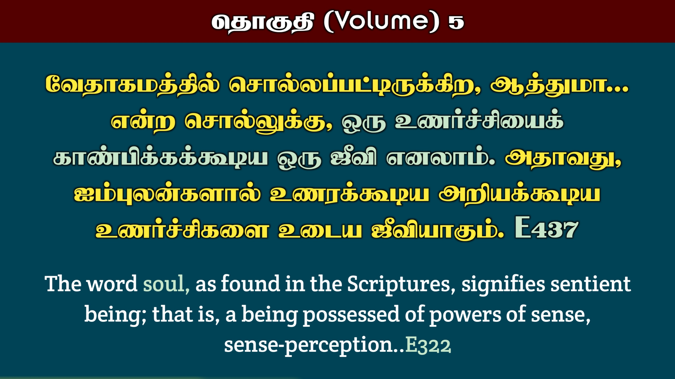

Slide 28
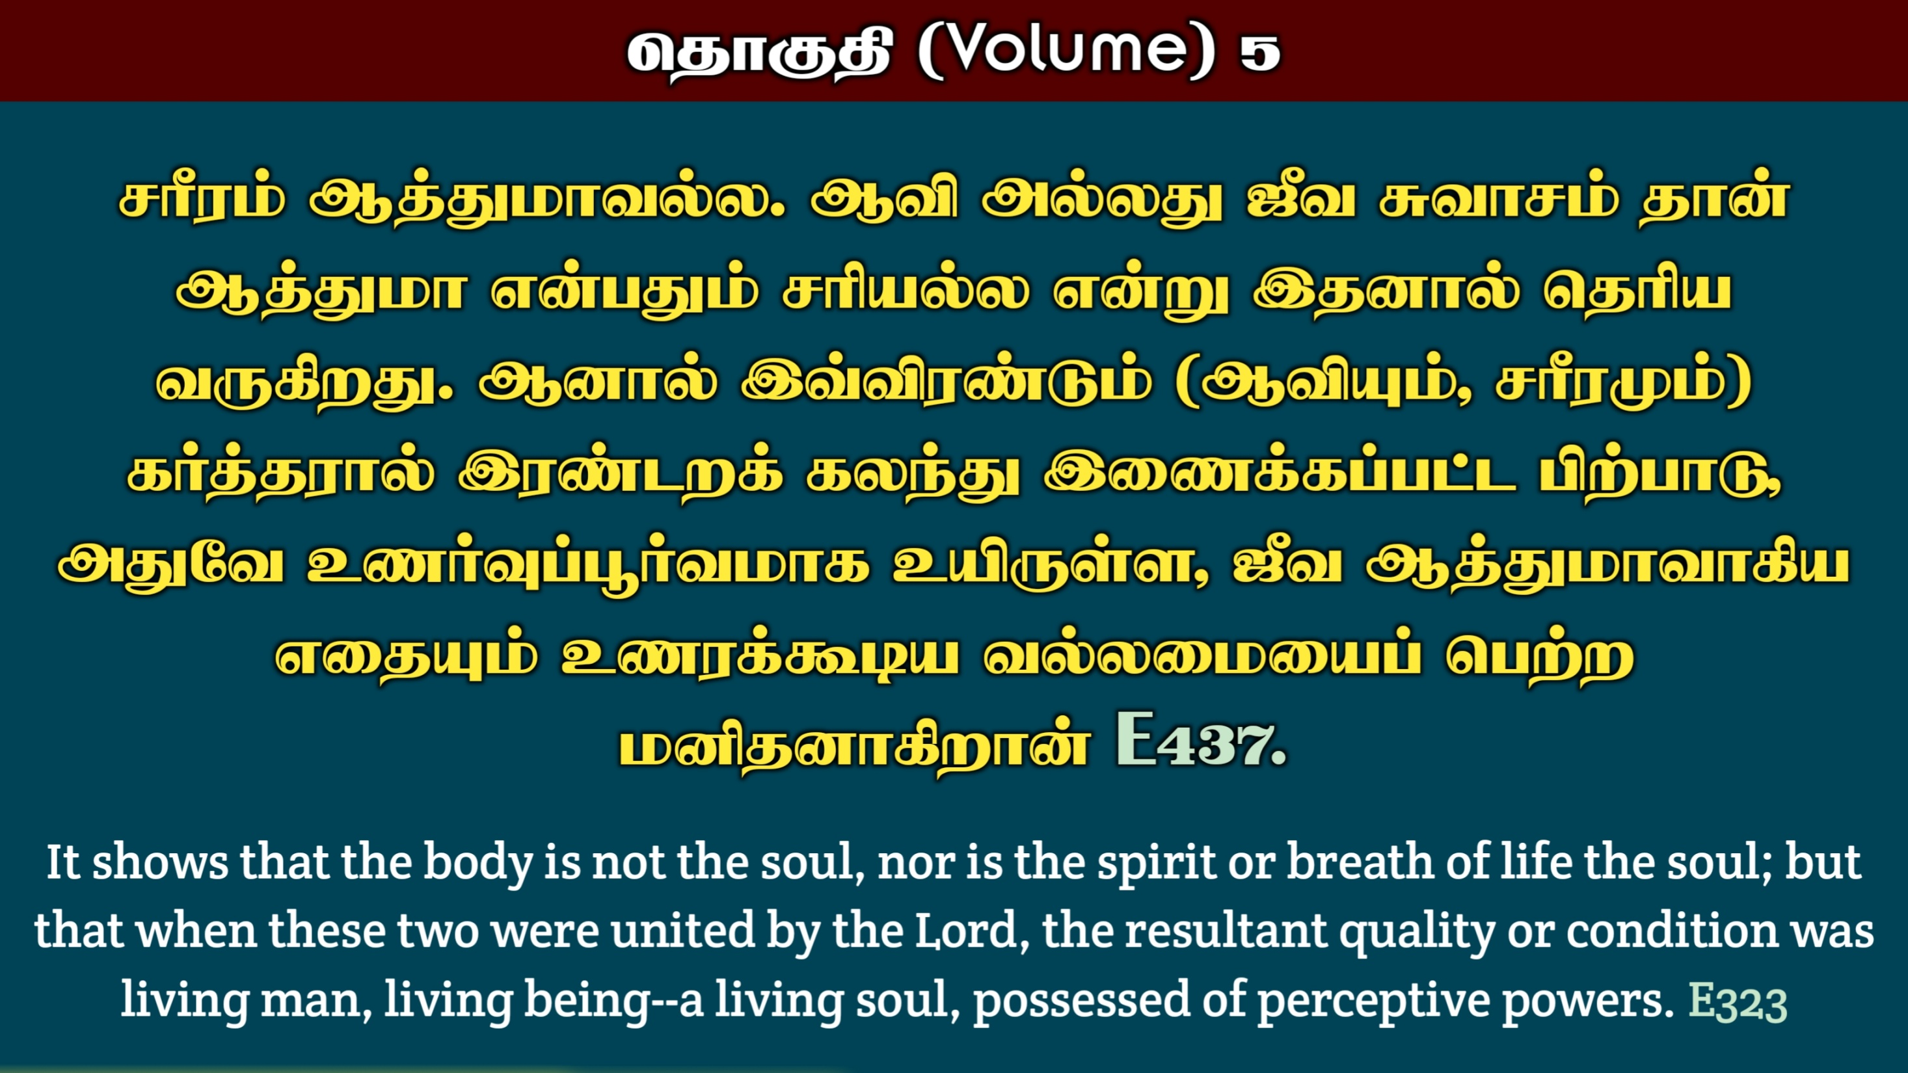

Slide 29
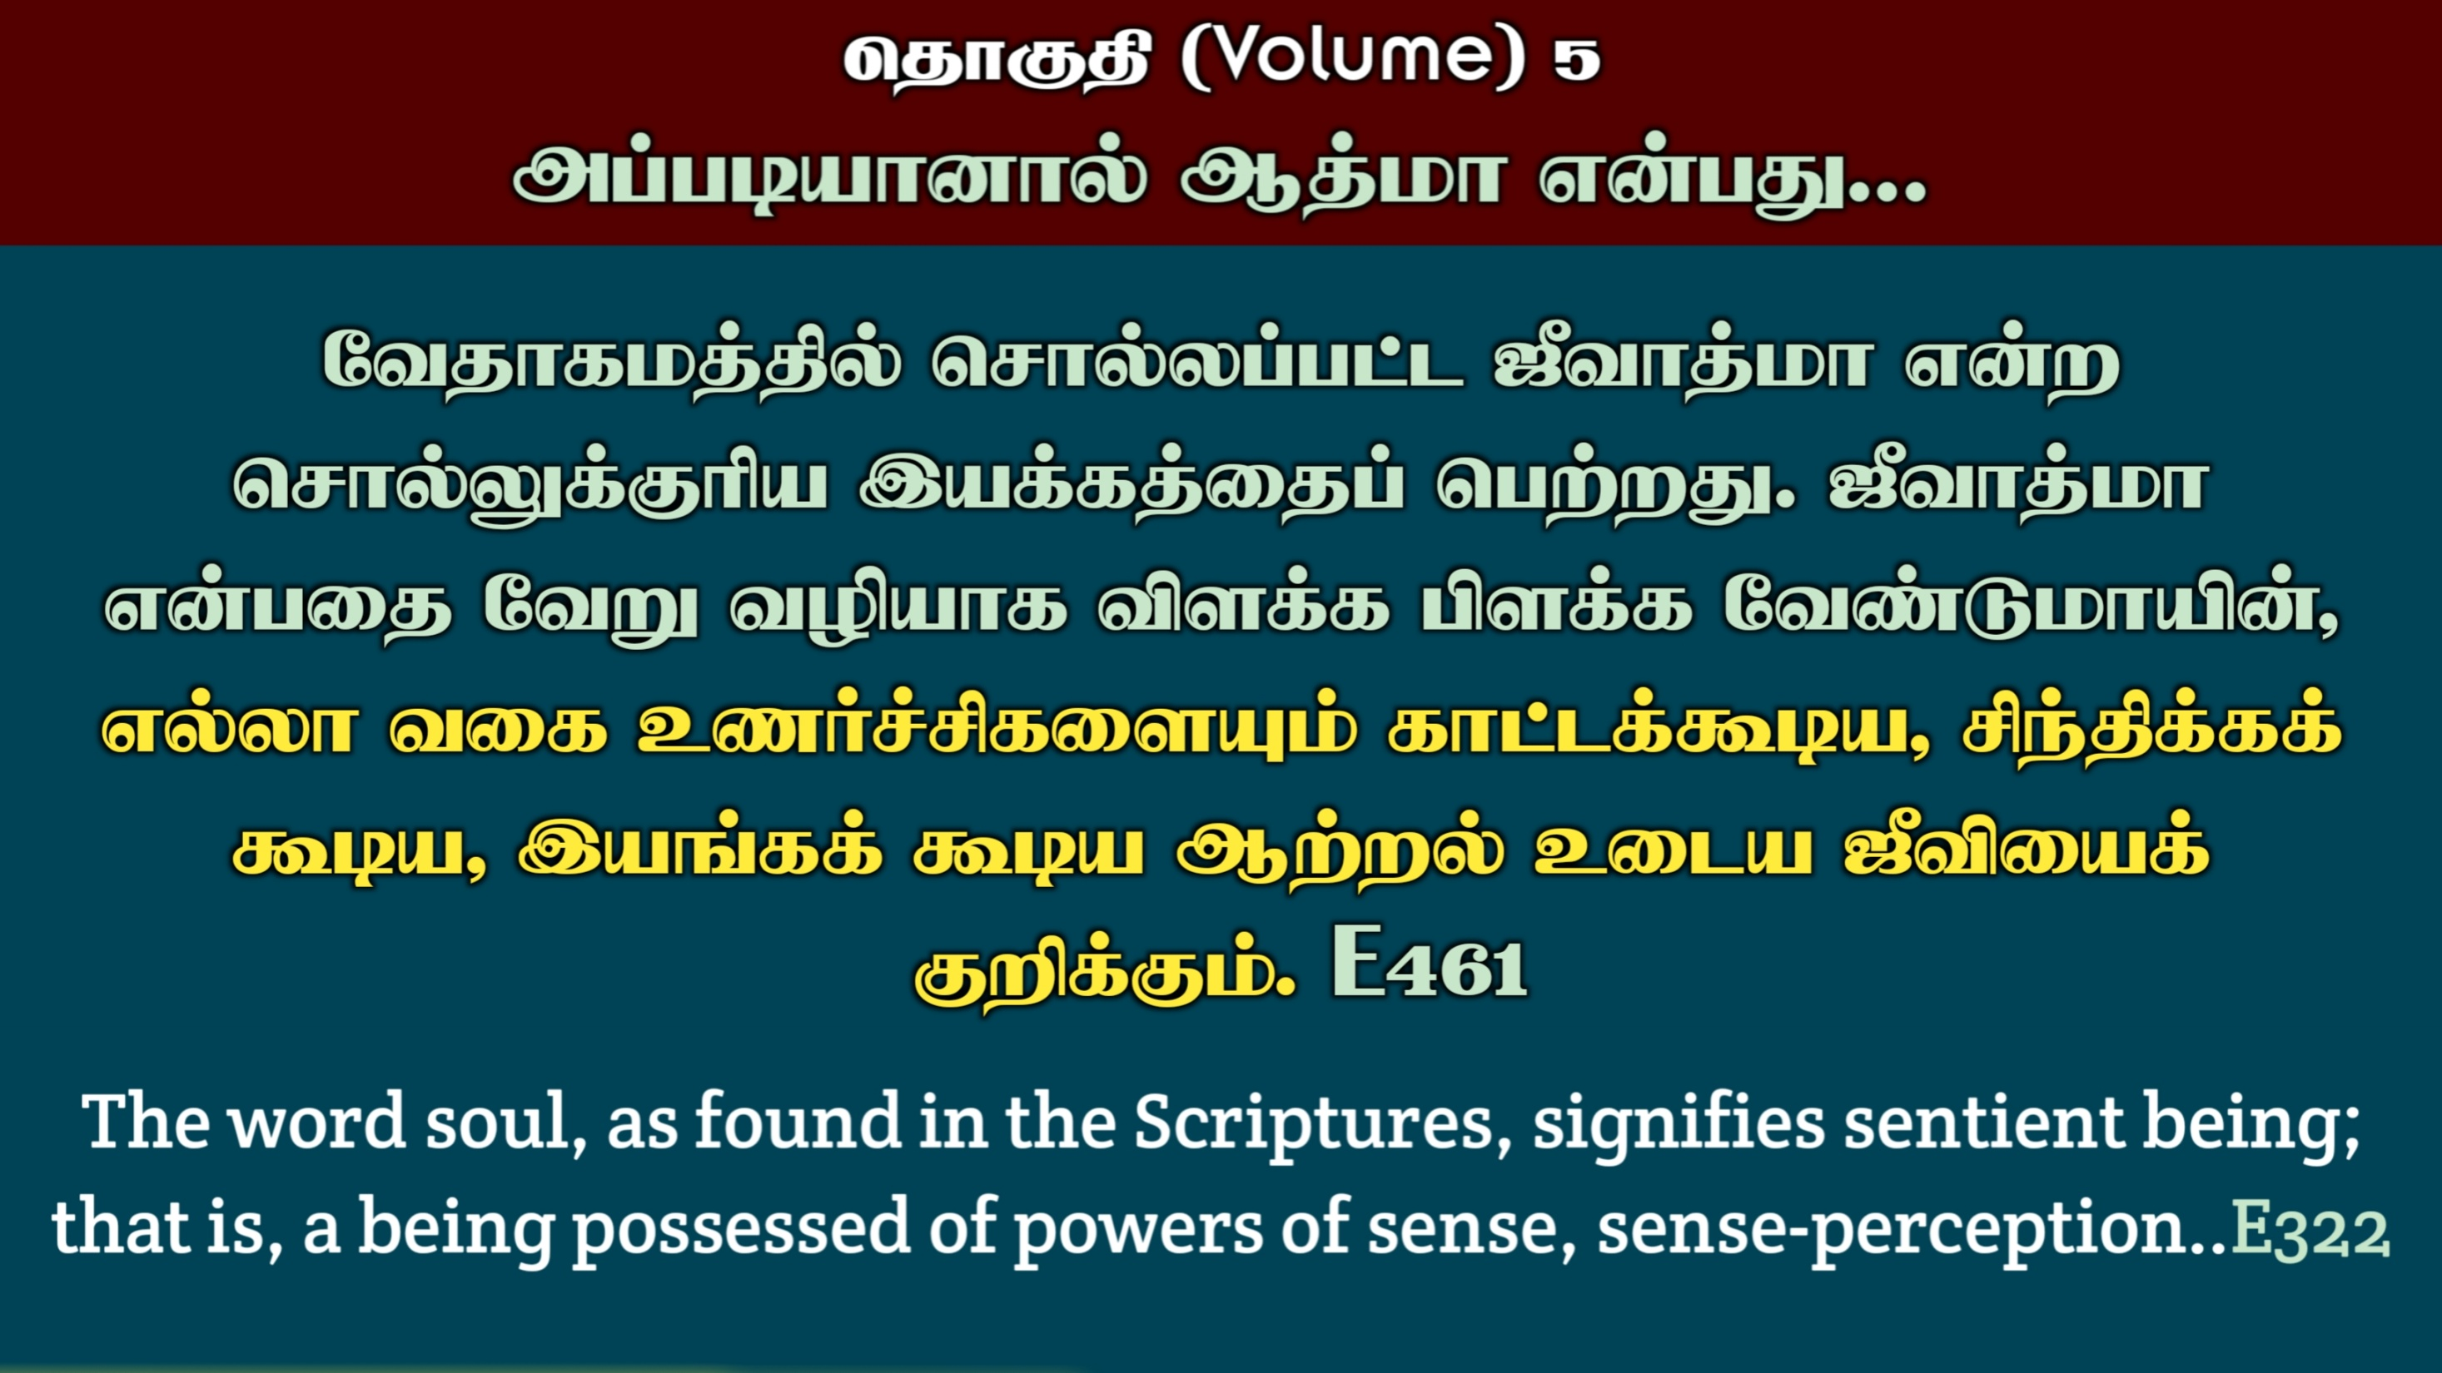

Slide 30
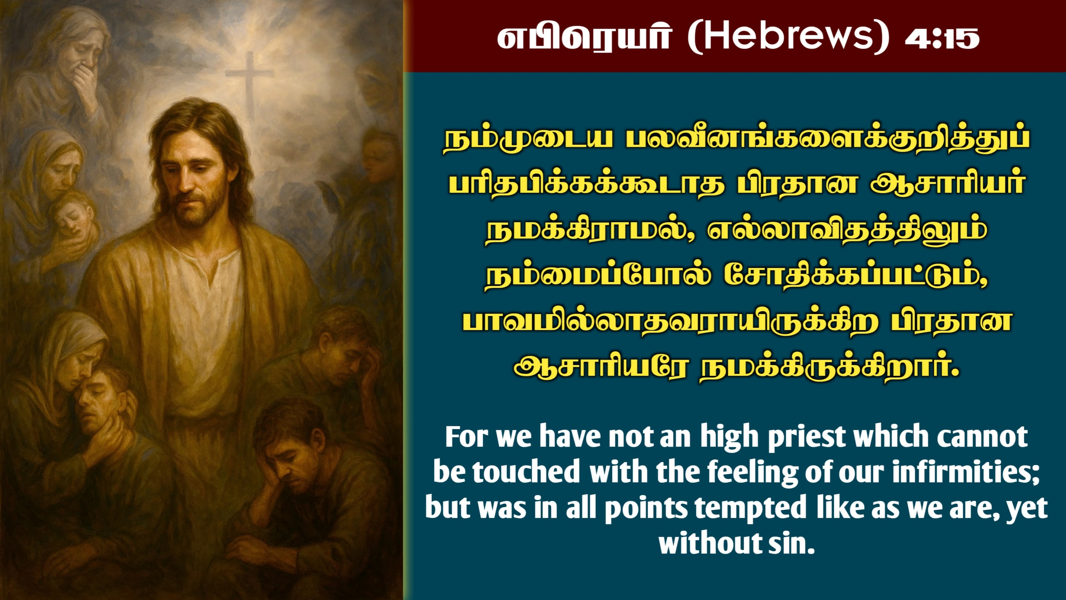

Slide 31
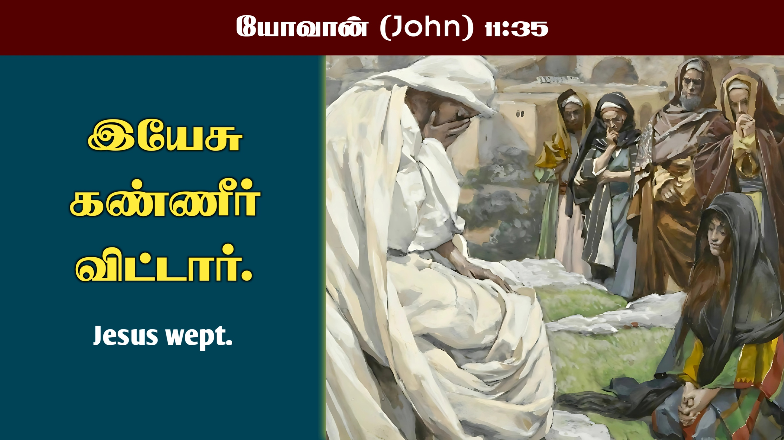

Slide 32
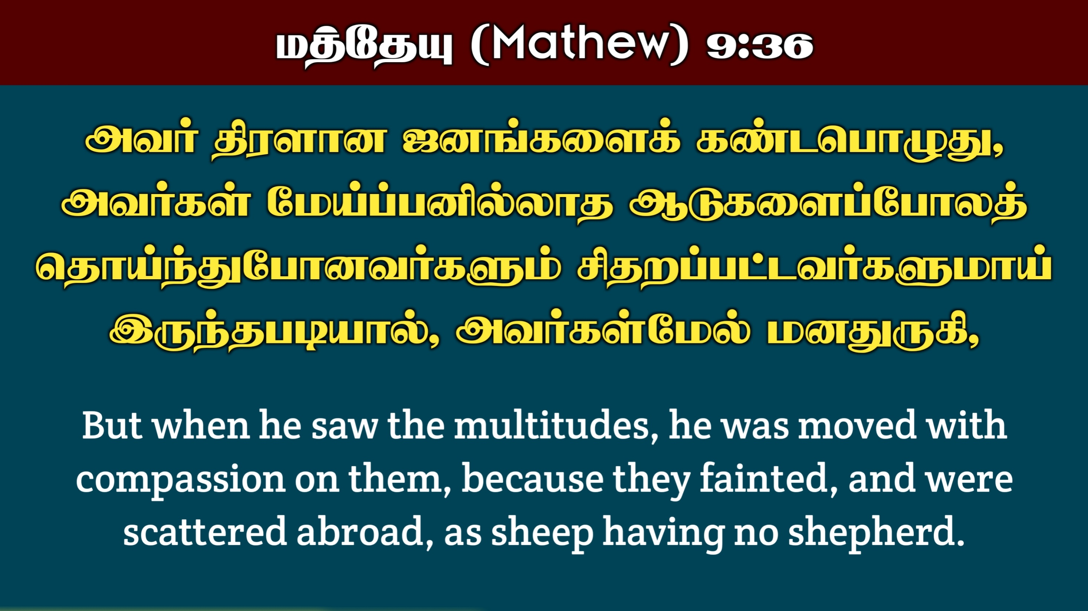

Slide 33
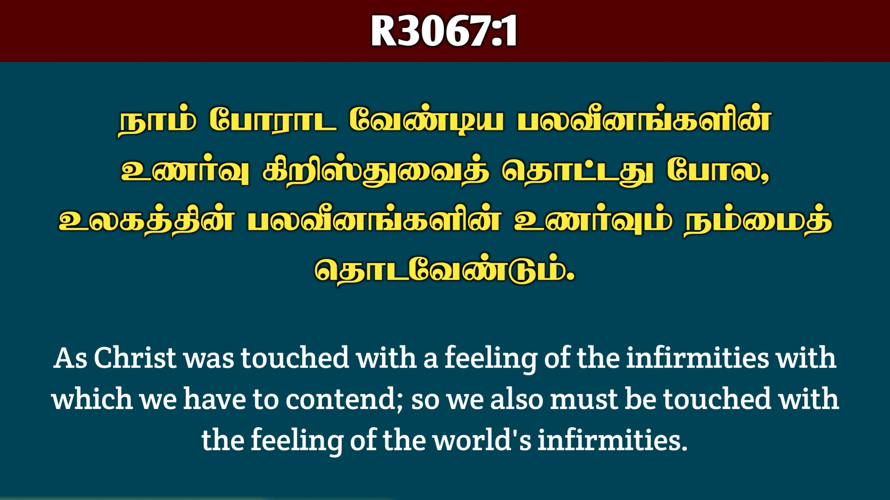

Slide 34
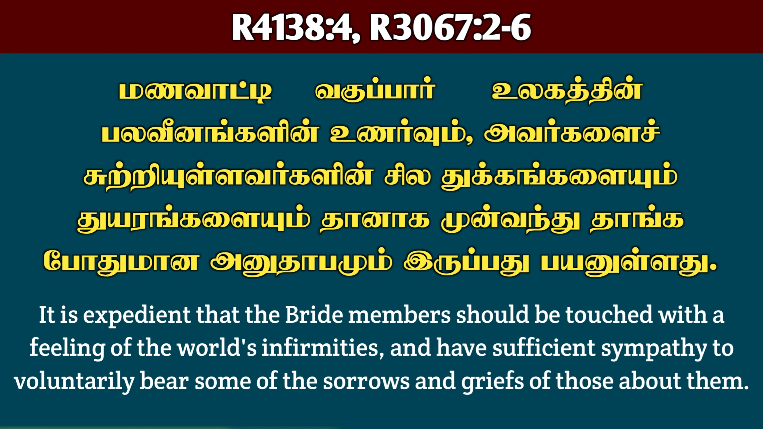

Slide 35
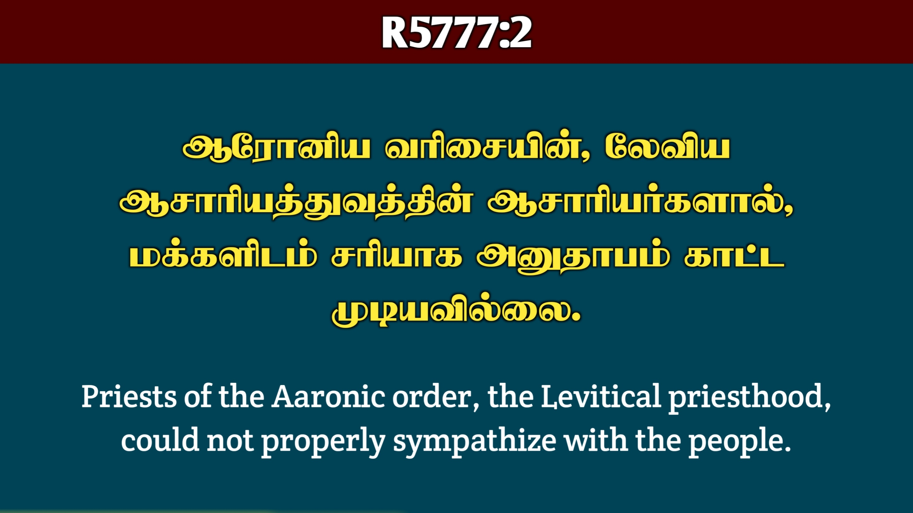

Slide 36
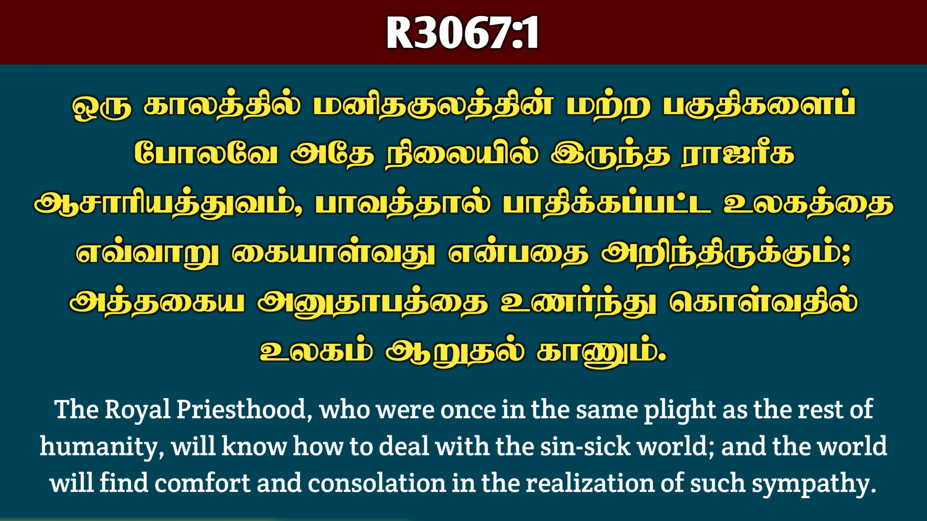

Slide 37
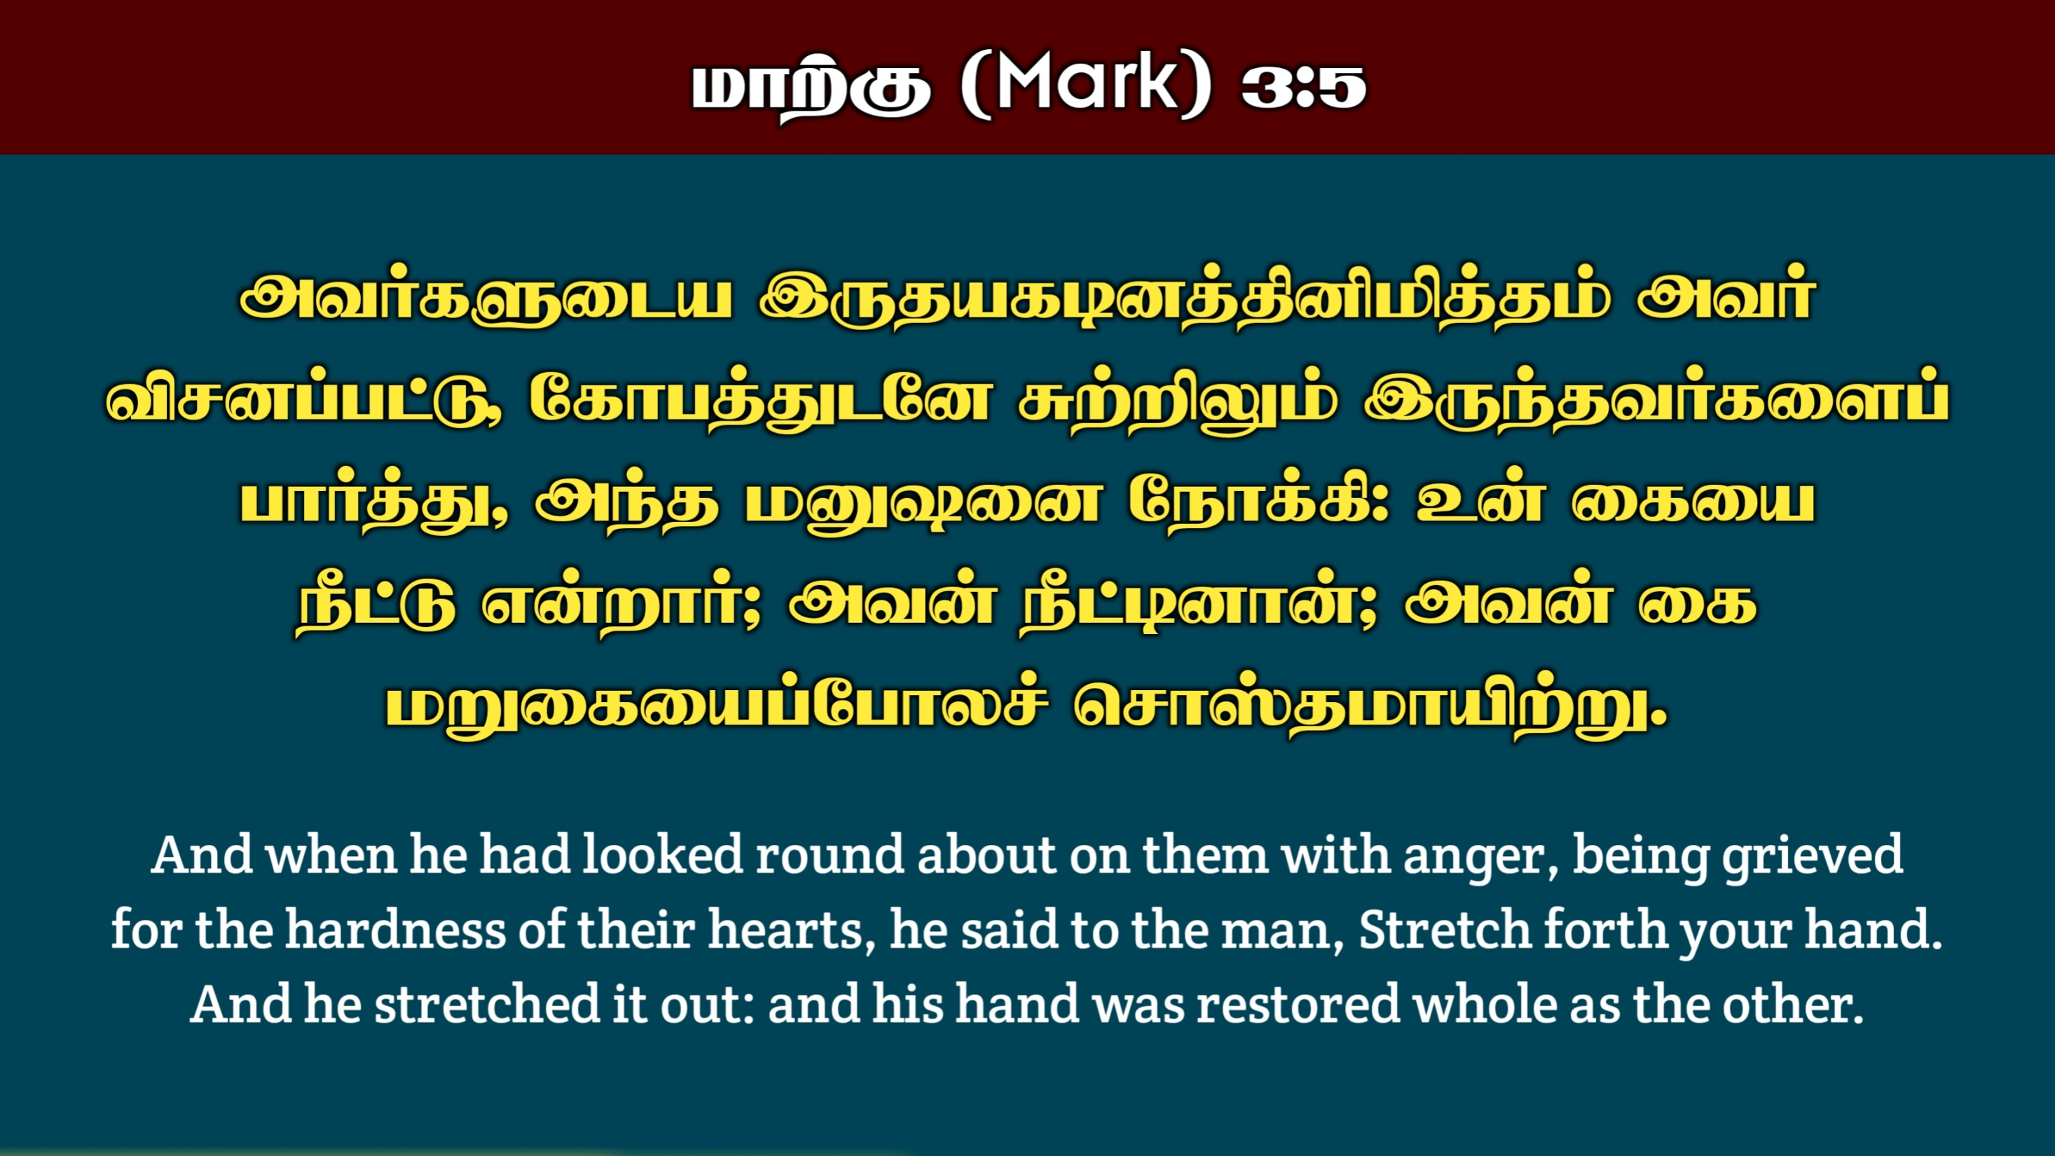

Slide 38
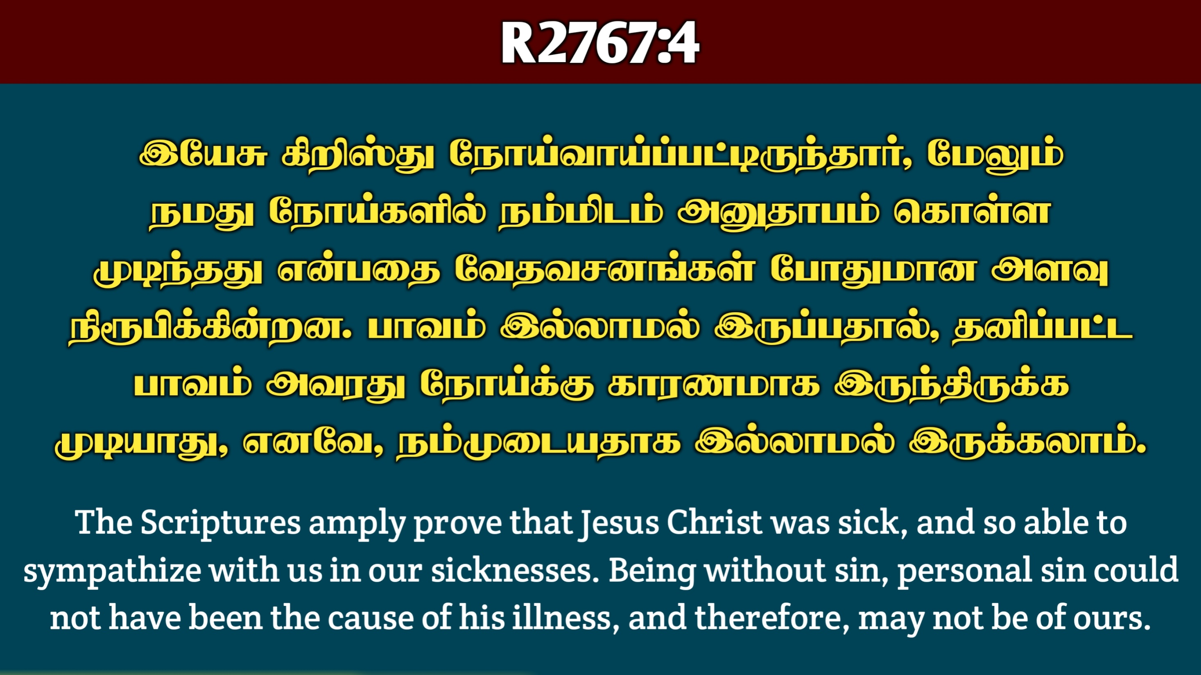

Slide 39
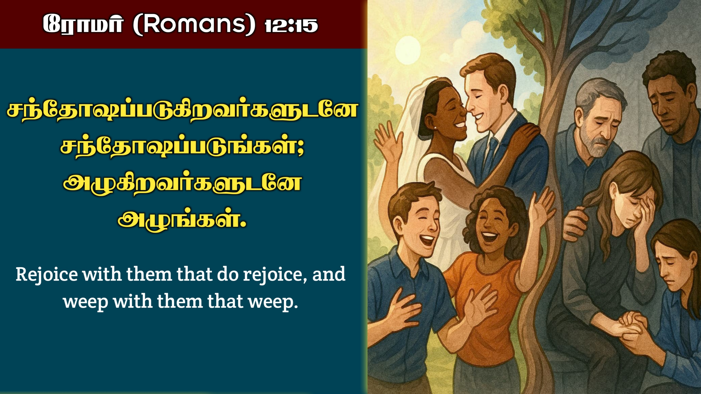

Slide 40
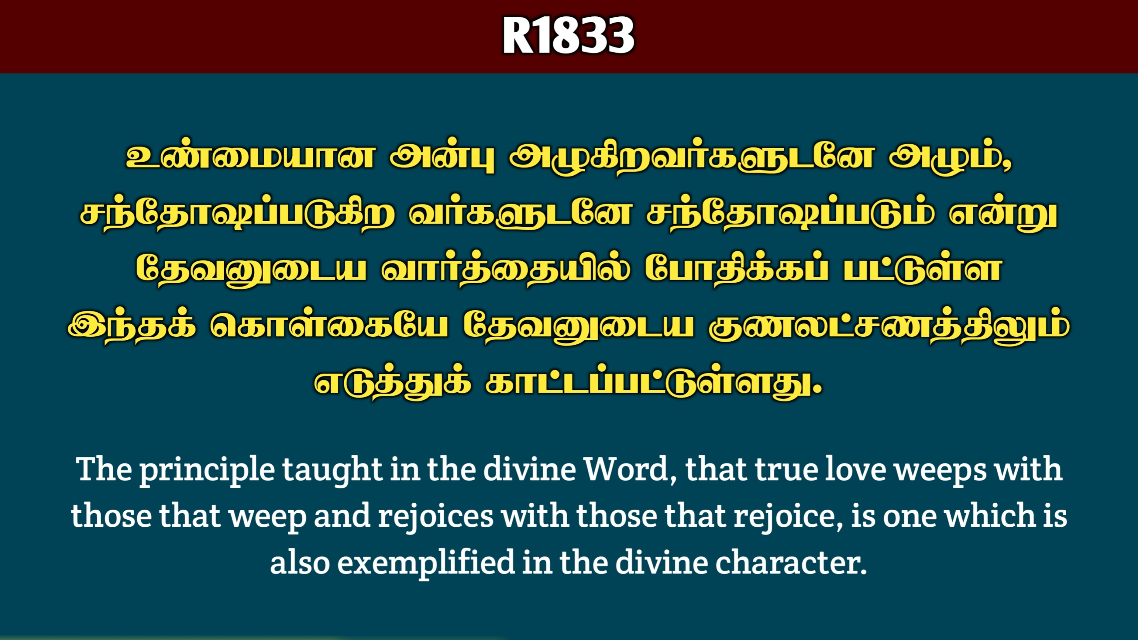

Slide 41
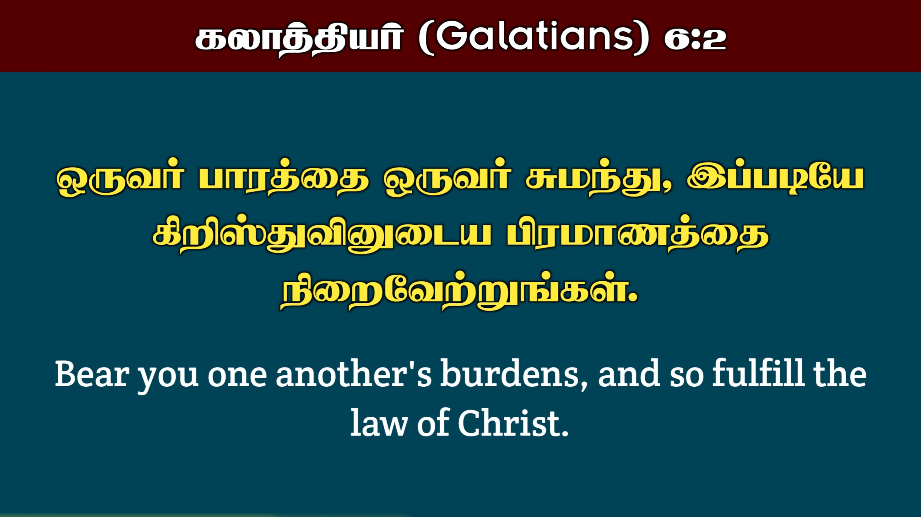

Slide 43
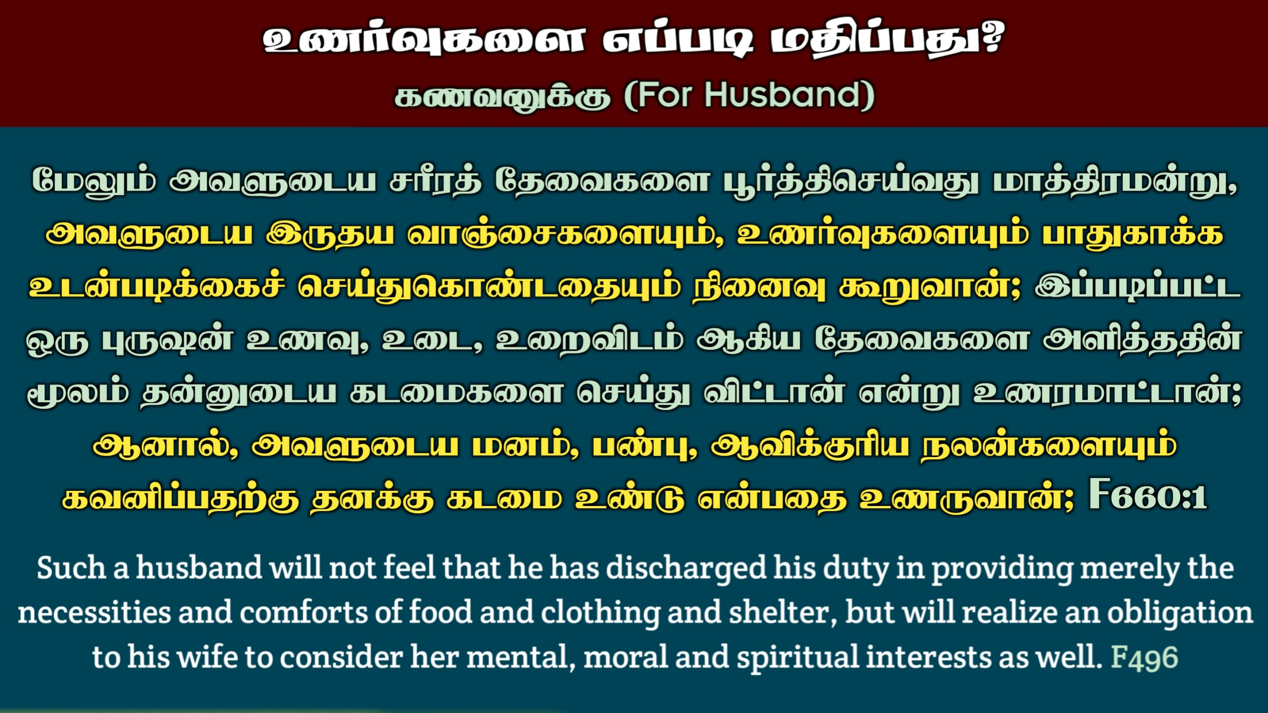

Slide 54
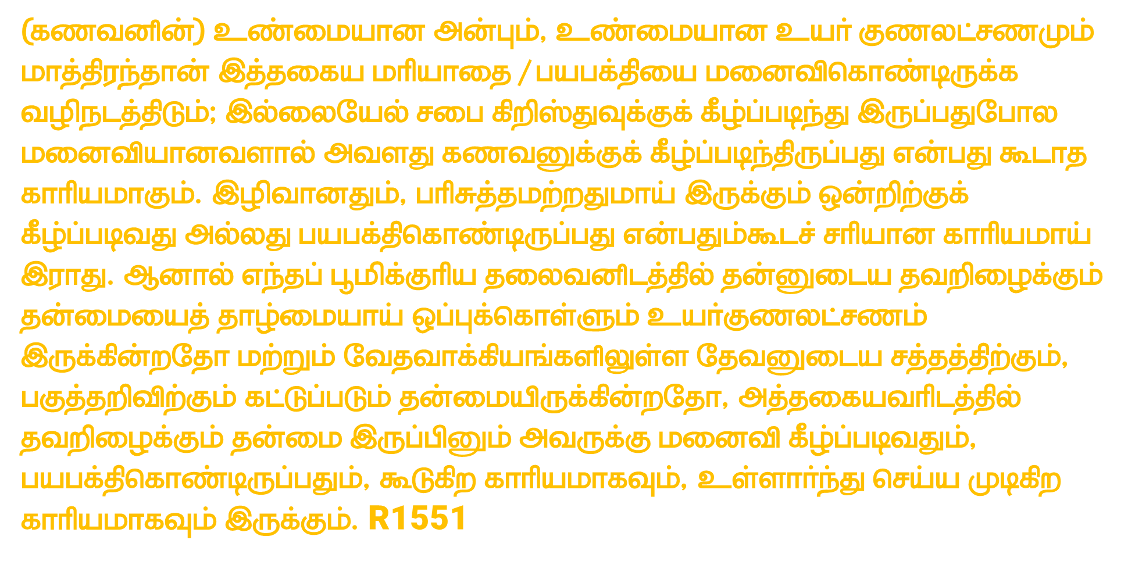

Slide 69


Slide 70
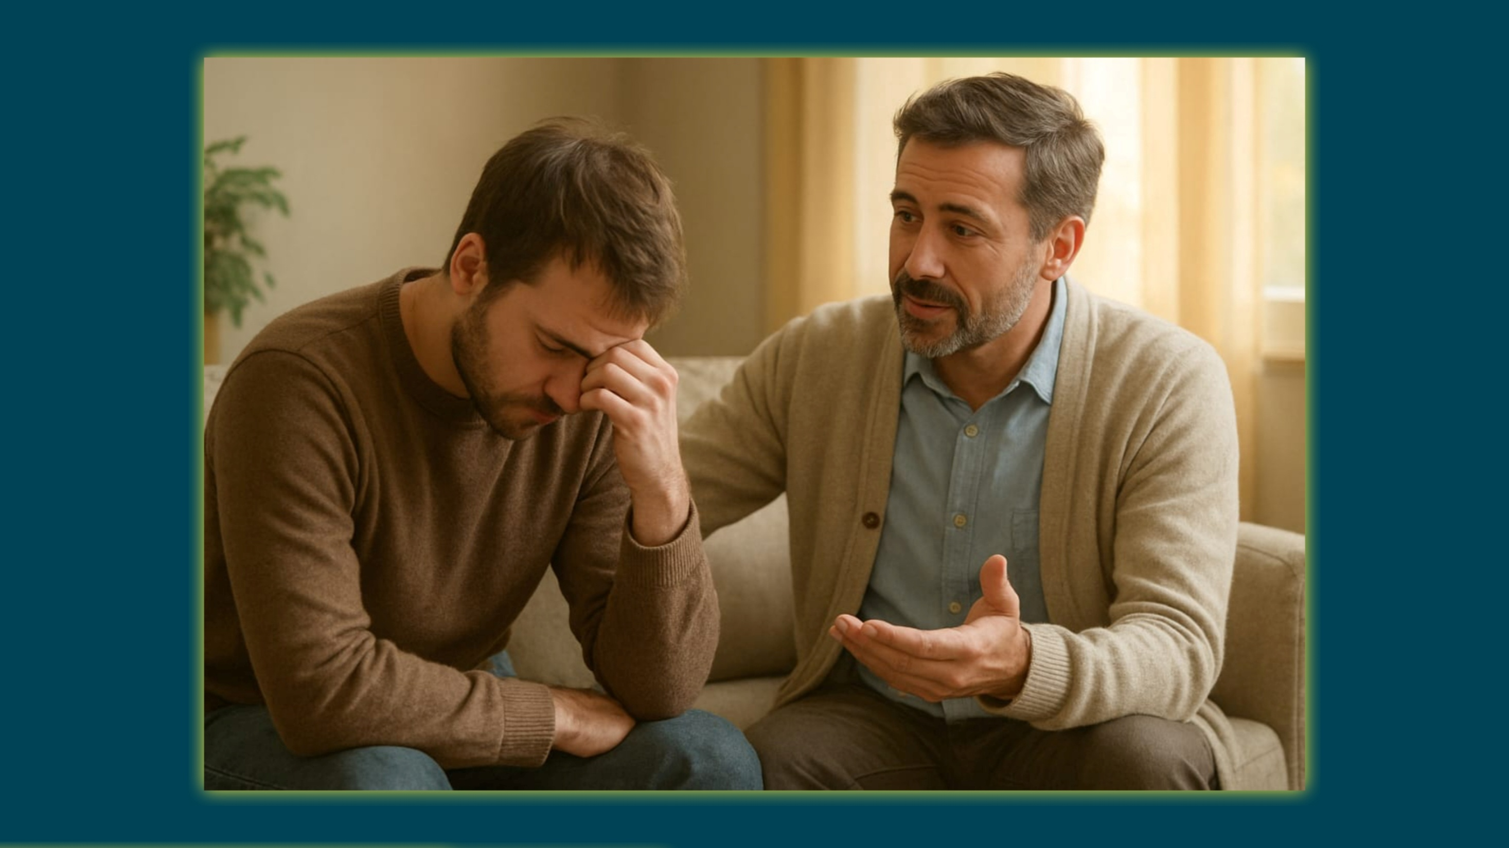

Slide 83
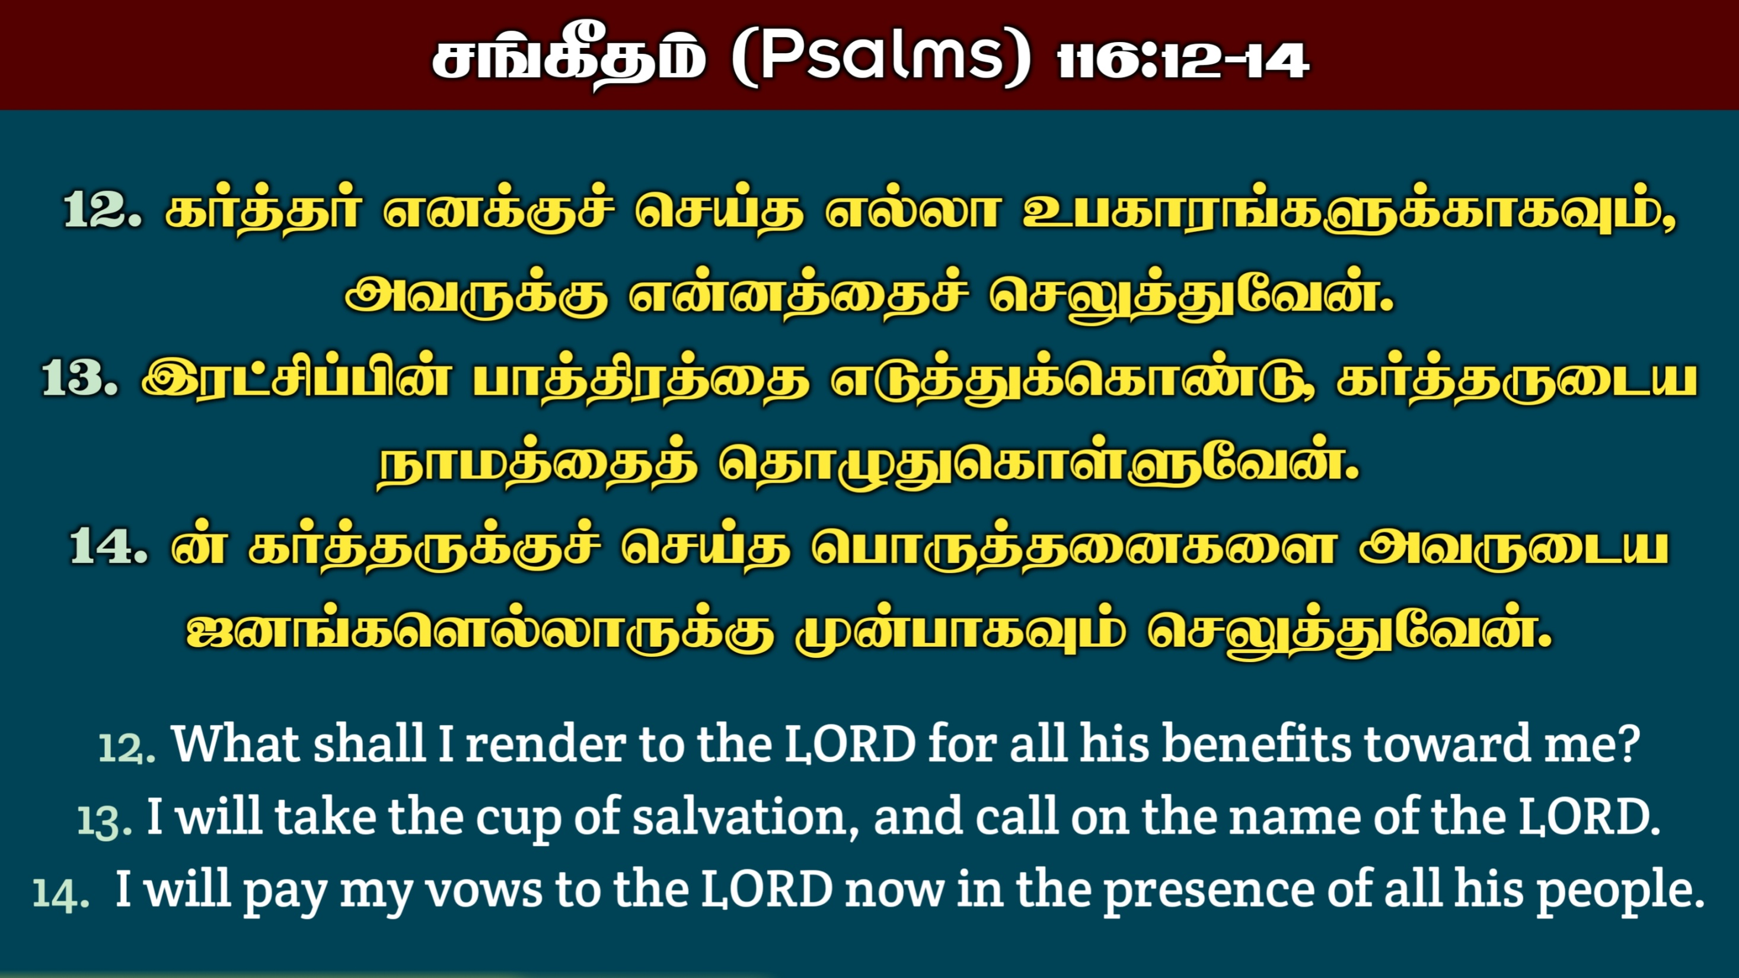

Slide 84


Slide 85
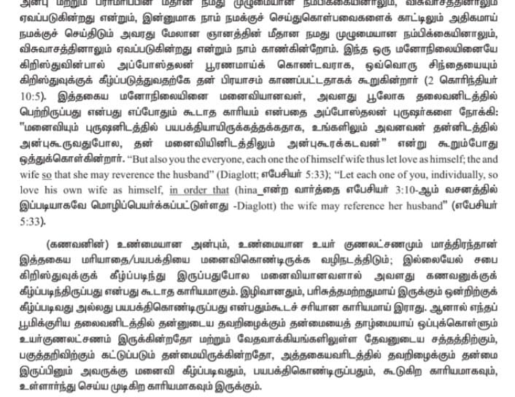

Slide 86
அனபு மற்று பராமா
மதான நமது முழுமையான நம்பிக்கையினாலும், வி
த
ஏவப்படுகின்றது என்றும், இன்னுமாக நாம் நமக்குச் செய்துகொள்பவைகளைக் காட்டிலும் அதிகமாய் நமக்குச் செய்திடும் அவரது மேலான ஞானத்தின் மீதான நமது முழுமையான நம்பிக்கையினாலும், விசுவாசத்தினாலும் ஏவப்படுகின்றது என்றும் நாம் காண்கின்றோம். இந்த ஒரு மனோநிலையினையே கிறிஸ்துவின்பால் அப்போஸ்தலன் பூரணமாய்க் கொண்டவராக, ஒவ்வொரு சிந்தையையும் கிறிஸ்துவுக்குக் கீழ்ப்படுத்துவதற்கே தன் பிரயாசம் காணப்பட்டதாகக் கூறுகின்றார் (2 கொரிந்தியர் 10:5). இத்தகைய மனோநிலையினை மனைவியானவள், அவளது பூலோக தலைவனிடத்தில் பெற்றிருப்பது என்பது எப்போதும் கூடாத காரியம் என்பதை அப்போஸ்தலன் புருஷர்களை நோக்கி: "மனைவியும் புருஷனிடத்தில் பயபக்தியாயிருக்கத்தக்கதாக, உங்களிலும் அவனவன் தன்னிடத்தில் அன்புகூருவதுபோல, தன் மனைவியினிடத்திலும் அன்புகூரக்கடவன்" என்று கூறும்போது @ की. "But also you the everyone, each one the of himself wife thus let love as himself; the and wife so that she may reverence the husband" (Diaglott; យ 5:33); "Let each one of you, individually, so love his own wife as himself, in order that (hina_என்ற வார்த்தை எபேசியர் 3:10-ஆம் வசனத்தில் இப்படியாகவே மொழிப்பெயர்க்கப்பட்டுள்ளது -Diaglott) the wife may reference her husband" (எபேசியர் 5:33).
(கணவனின்) உண்மையான அன்பும், உண்மையான உயர் குணலட்சணமும் மாத்திரந்தான் இத்தகைய மரியாதை/பயபக்தியை மனைவிகொண்டிருக்க வழிநடத்திடும்; இல்லையேல் சபை கிறிஸ்துவுக்குக் கீழ்ப்படிந்து இருப்பதுபோல மனைவியானவளால் அவளது கணவனுக்குக் கீழ்ப்படிந்திருப்பது என்பது கூடாத காரியமாகும். இழிவானதும், பரிசுத்தமற்றதுமாய் இருக்கும் ஒன்றிற்குக் கீழ்ப்படிவது அல்லது பயபக்திகொண்டிருப்பது என்பதும்கூடச் சரியான காரியமாய் இராது. ஆனால் எந்தப் பூமிக்குரிய தலைவனிடத்தில் தன்னுடைய தவறிழைக்கும் தன்மையைத் தாழ்மையாய் ஒப்புக்கொள்ளும் உயர்குணலட்சணம் இருக்கின்றதோ மற்றும் வேதவாக்கியங்களிலுள்ள தேவனுடைய சத்தத்திற்கும், பகுத்தறிவிற்கும் கட்டுப்படும் தன்மையிருக்கின்றதோ, அத்தகையவரிடத்தில் தவறிழைக்கும் தன்மை இருப்பினும் அவருக்கு மனைவி கீழ்ப்படிவதும், பயபக்திகொண்டிருப்பதும், கூடுகிற காரியமாகவும், உள்ளார்ந்து செய்ய முடிகிற காரியமாகவும் இருக்கும்.

